Slide 2
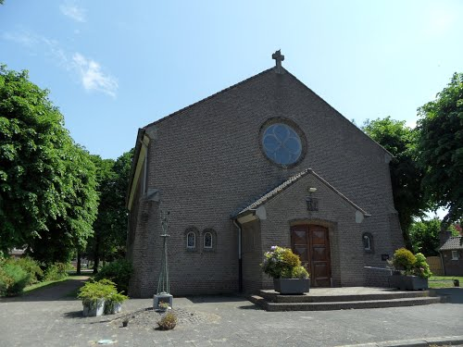
Geschiedenis van Heibloem
Wij zijn een jong, hecht dorp, met ca. 750 inwoners. In 2022 bestaat het dorp, de parochie Heibloem, 75 jaar.
Het dorp is ontstaan, net na de 2e wereldoorlog, rondom het terrein van jongensinternaat “de Witdonck”. Er was nog geen kerk in het dorpje. Deze is door de inwoners zelf gebouwd. Er kwamen dus veel mensen van heinde en ver wonen i.v.m. werk op de Witdonck.

Slide 3
Wat houdt het project in?
Verbroedering voor het gehele dorp
Het project is ontstaan omdat ons dorp nu 75 jaar bestaat. Aangezien we een moeilijke periode hebben gehad, of eigenlijk nog wel gedeeltelijk in zitten door corona, willen we dit groots gaan vieren met alle inwoners en oud –inwoners. Ook zijn er de laatste jaren veel nieuwe inwoners gekomen, die nog niet de kans hebben gehad om goed kennis te maken met andere dorpsgenoten en het verenigingsleven.
Het doel is jong en oud te betrekken bij zowel de organisatie hiervan, maar uiteraard ook het feestweekend samen te vieren.

Slide 4
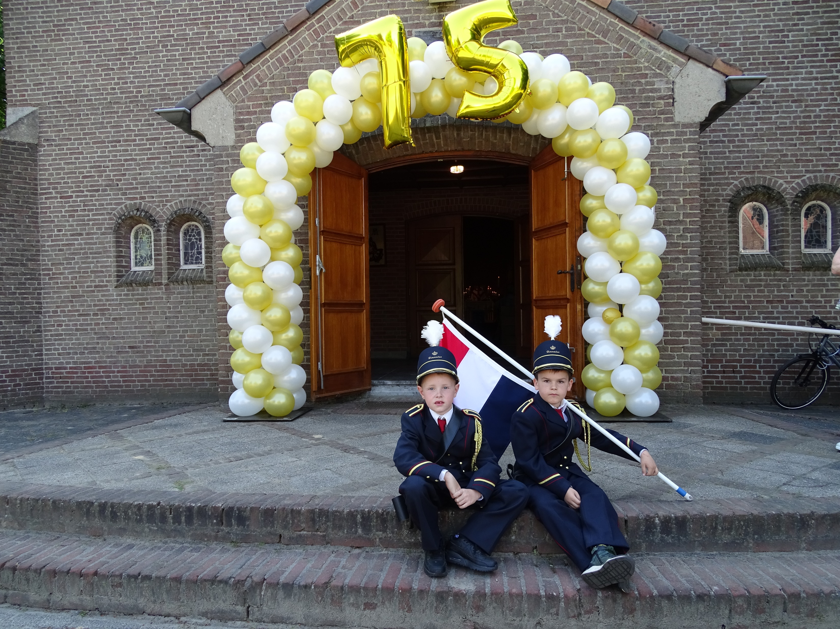
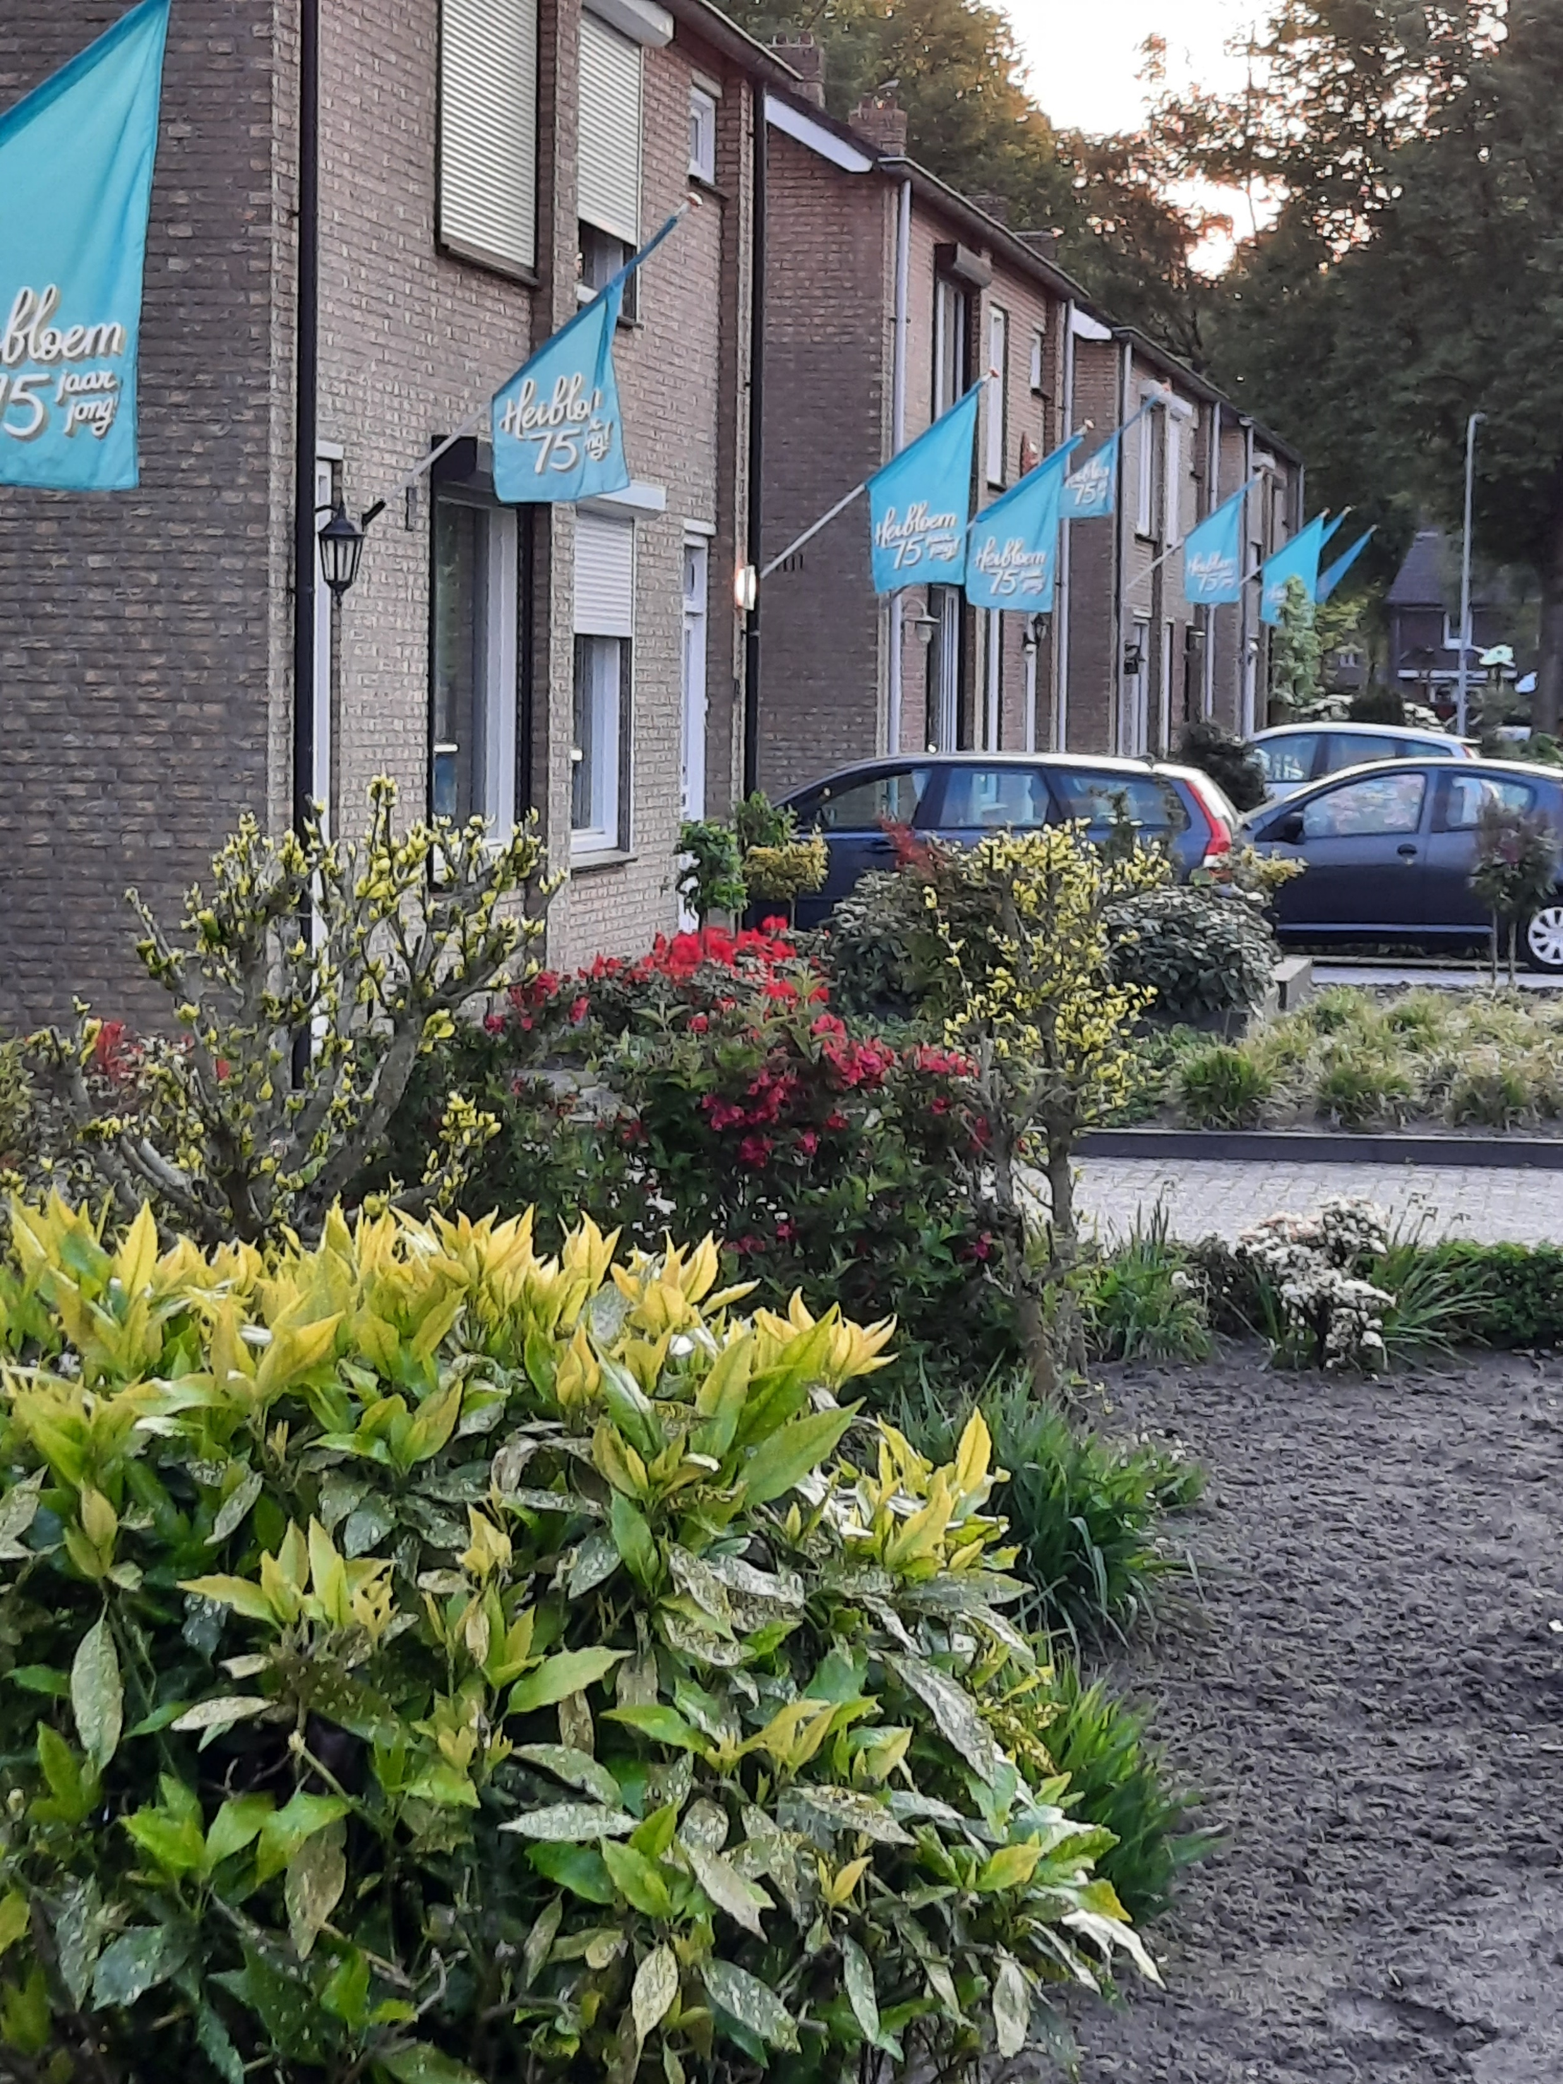
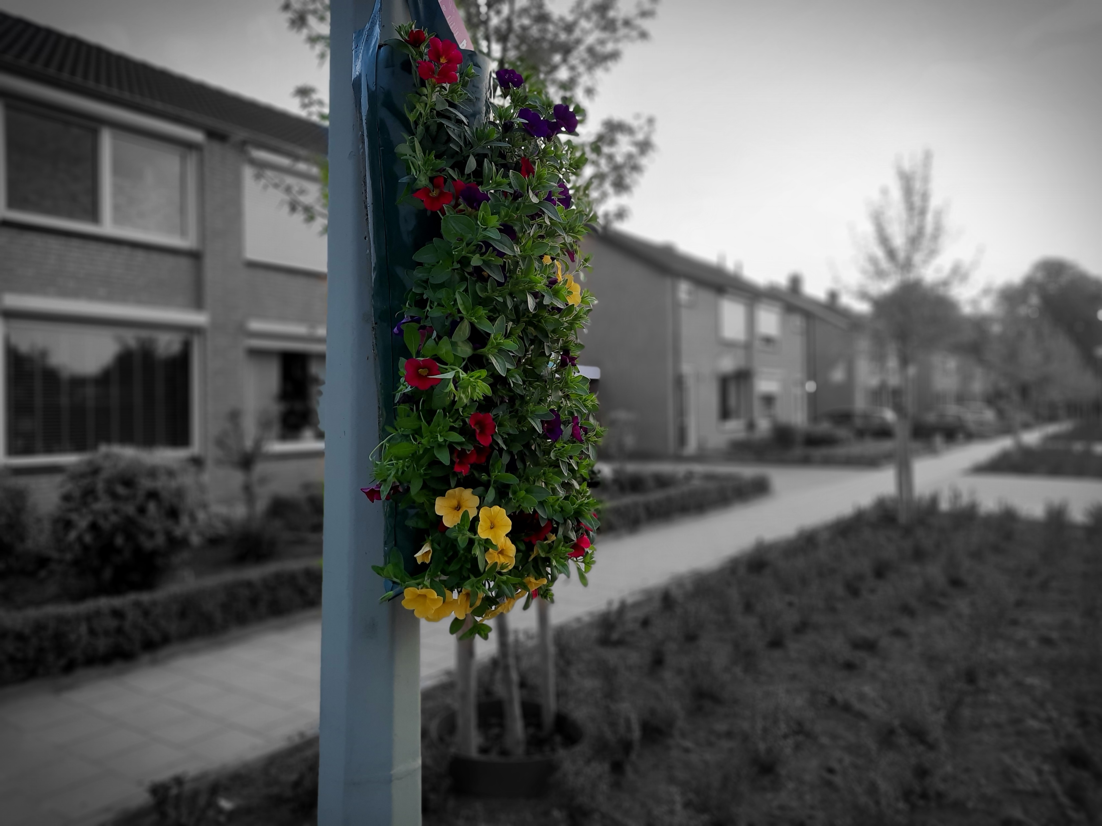
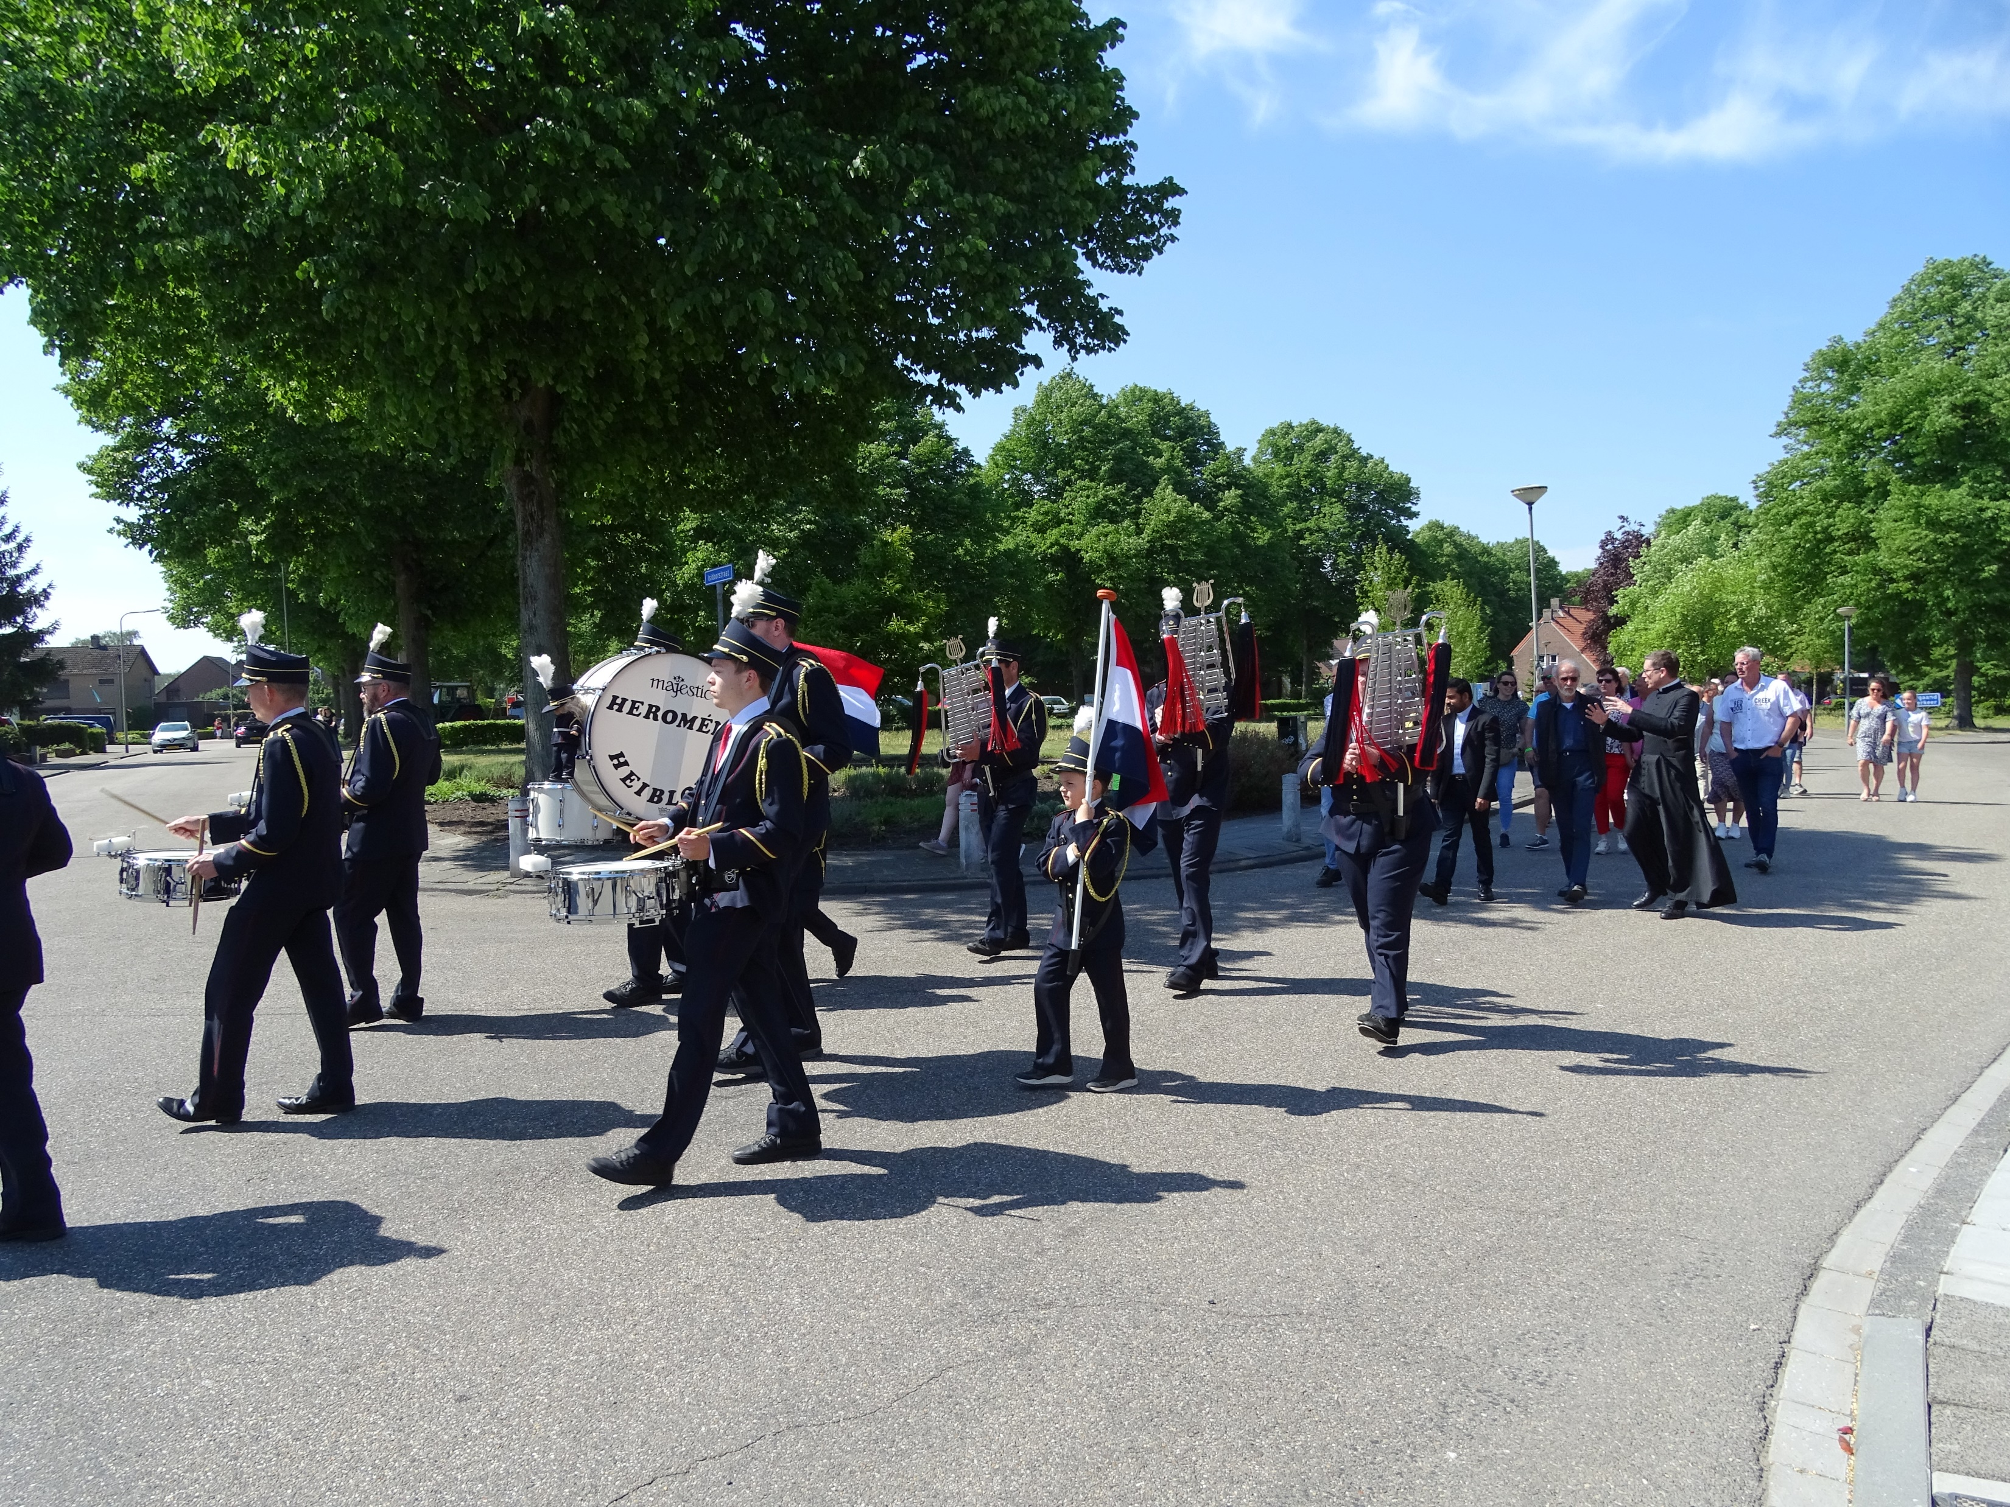
Hoe hebben we dit aangepakt?
We hebben financiële zekerheid gekregen om dit project mogelijk te maken van:
Café/friterie Heidegoud
Gemeente Leudal
Omgevingsfonds Zuidenwind
Kern met Pit
Rabobank
Diverse lokale ondernemers

Slide 5
Wat gaan we doen?
Vrijdag 13 mei 2022
Q music foute party (voor alle leeftijden)
Zaterdag 14 mei 2022
Janse Bagge Bend (voor alle leeftijden)
Met in voorprogramma Green Easer
Zondag 15 mei 2022
“show” brunch, met o.a. showprogramma van Heibloemse toneelvereniging Het scherm open, clown, accordeonist, diverse food-stands.
Met medewerking van diverse Heibloemse verenigingen.

Slide 6
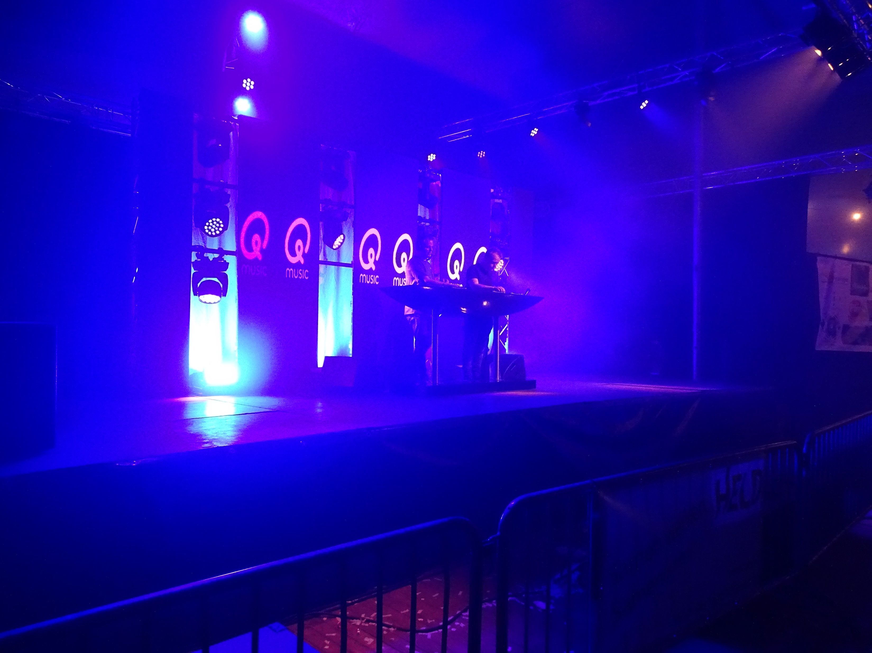
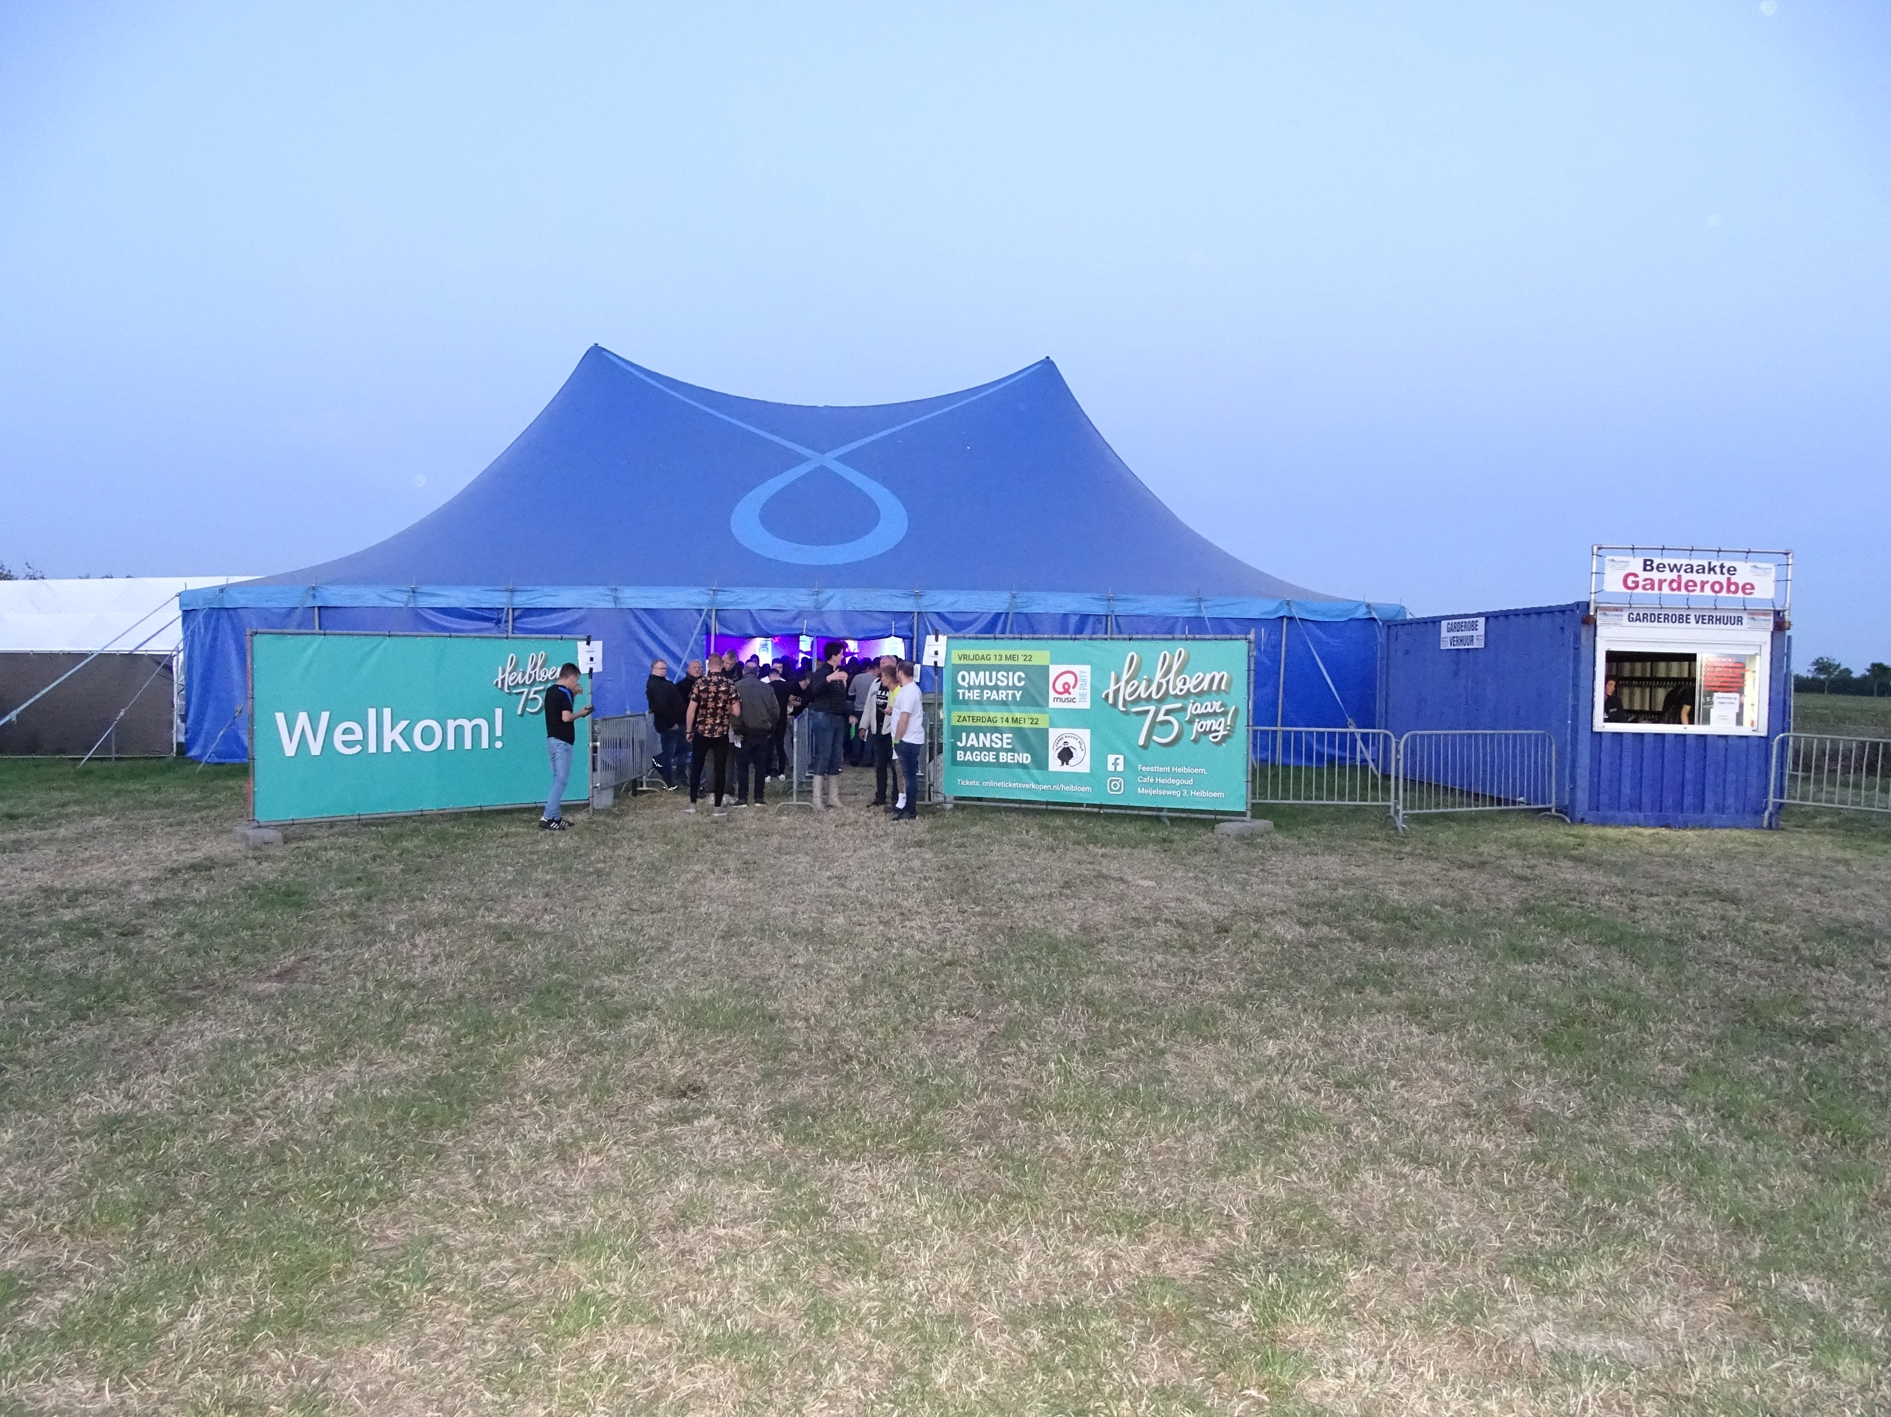
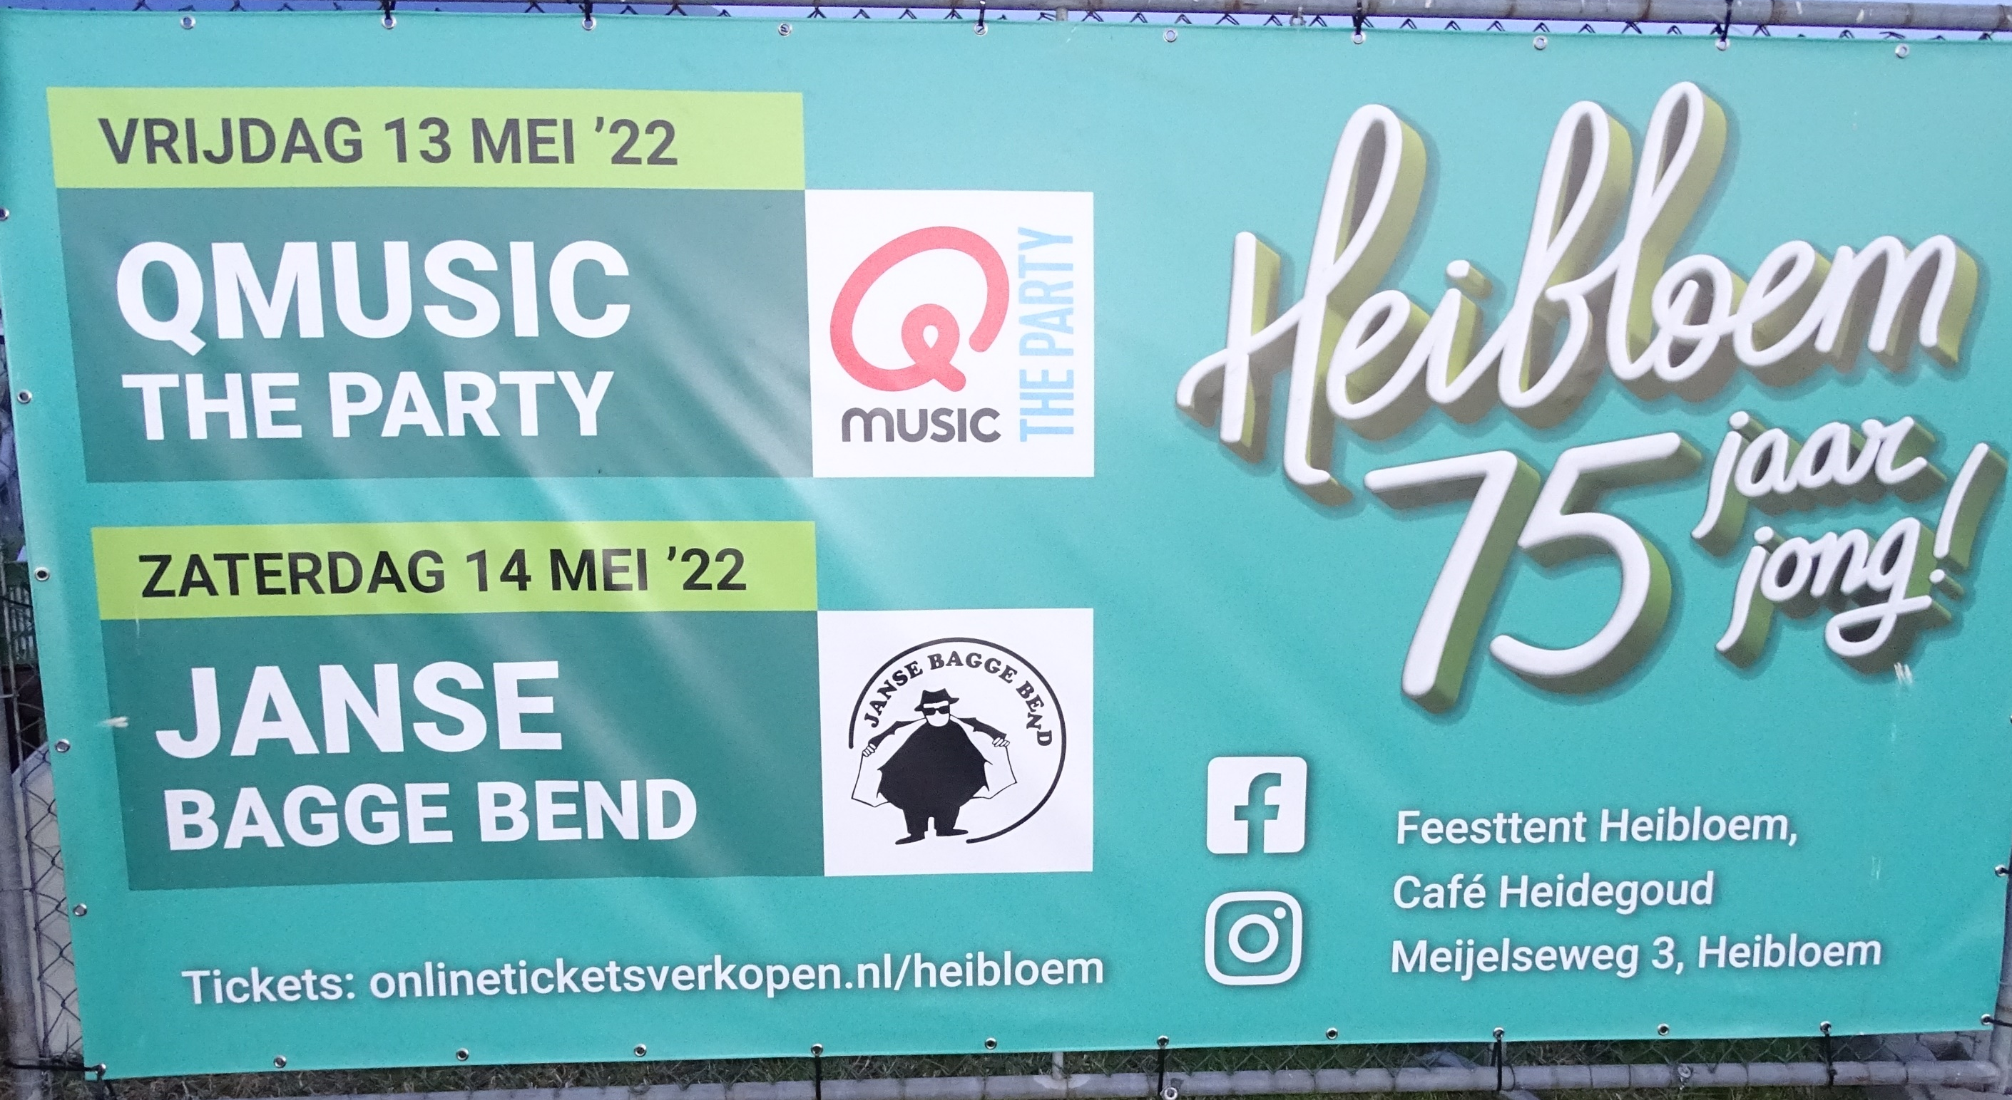
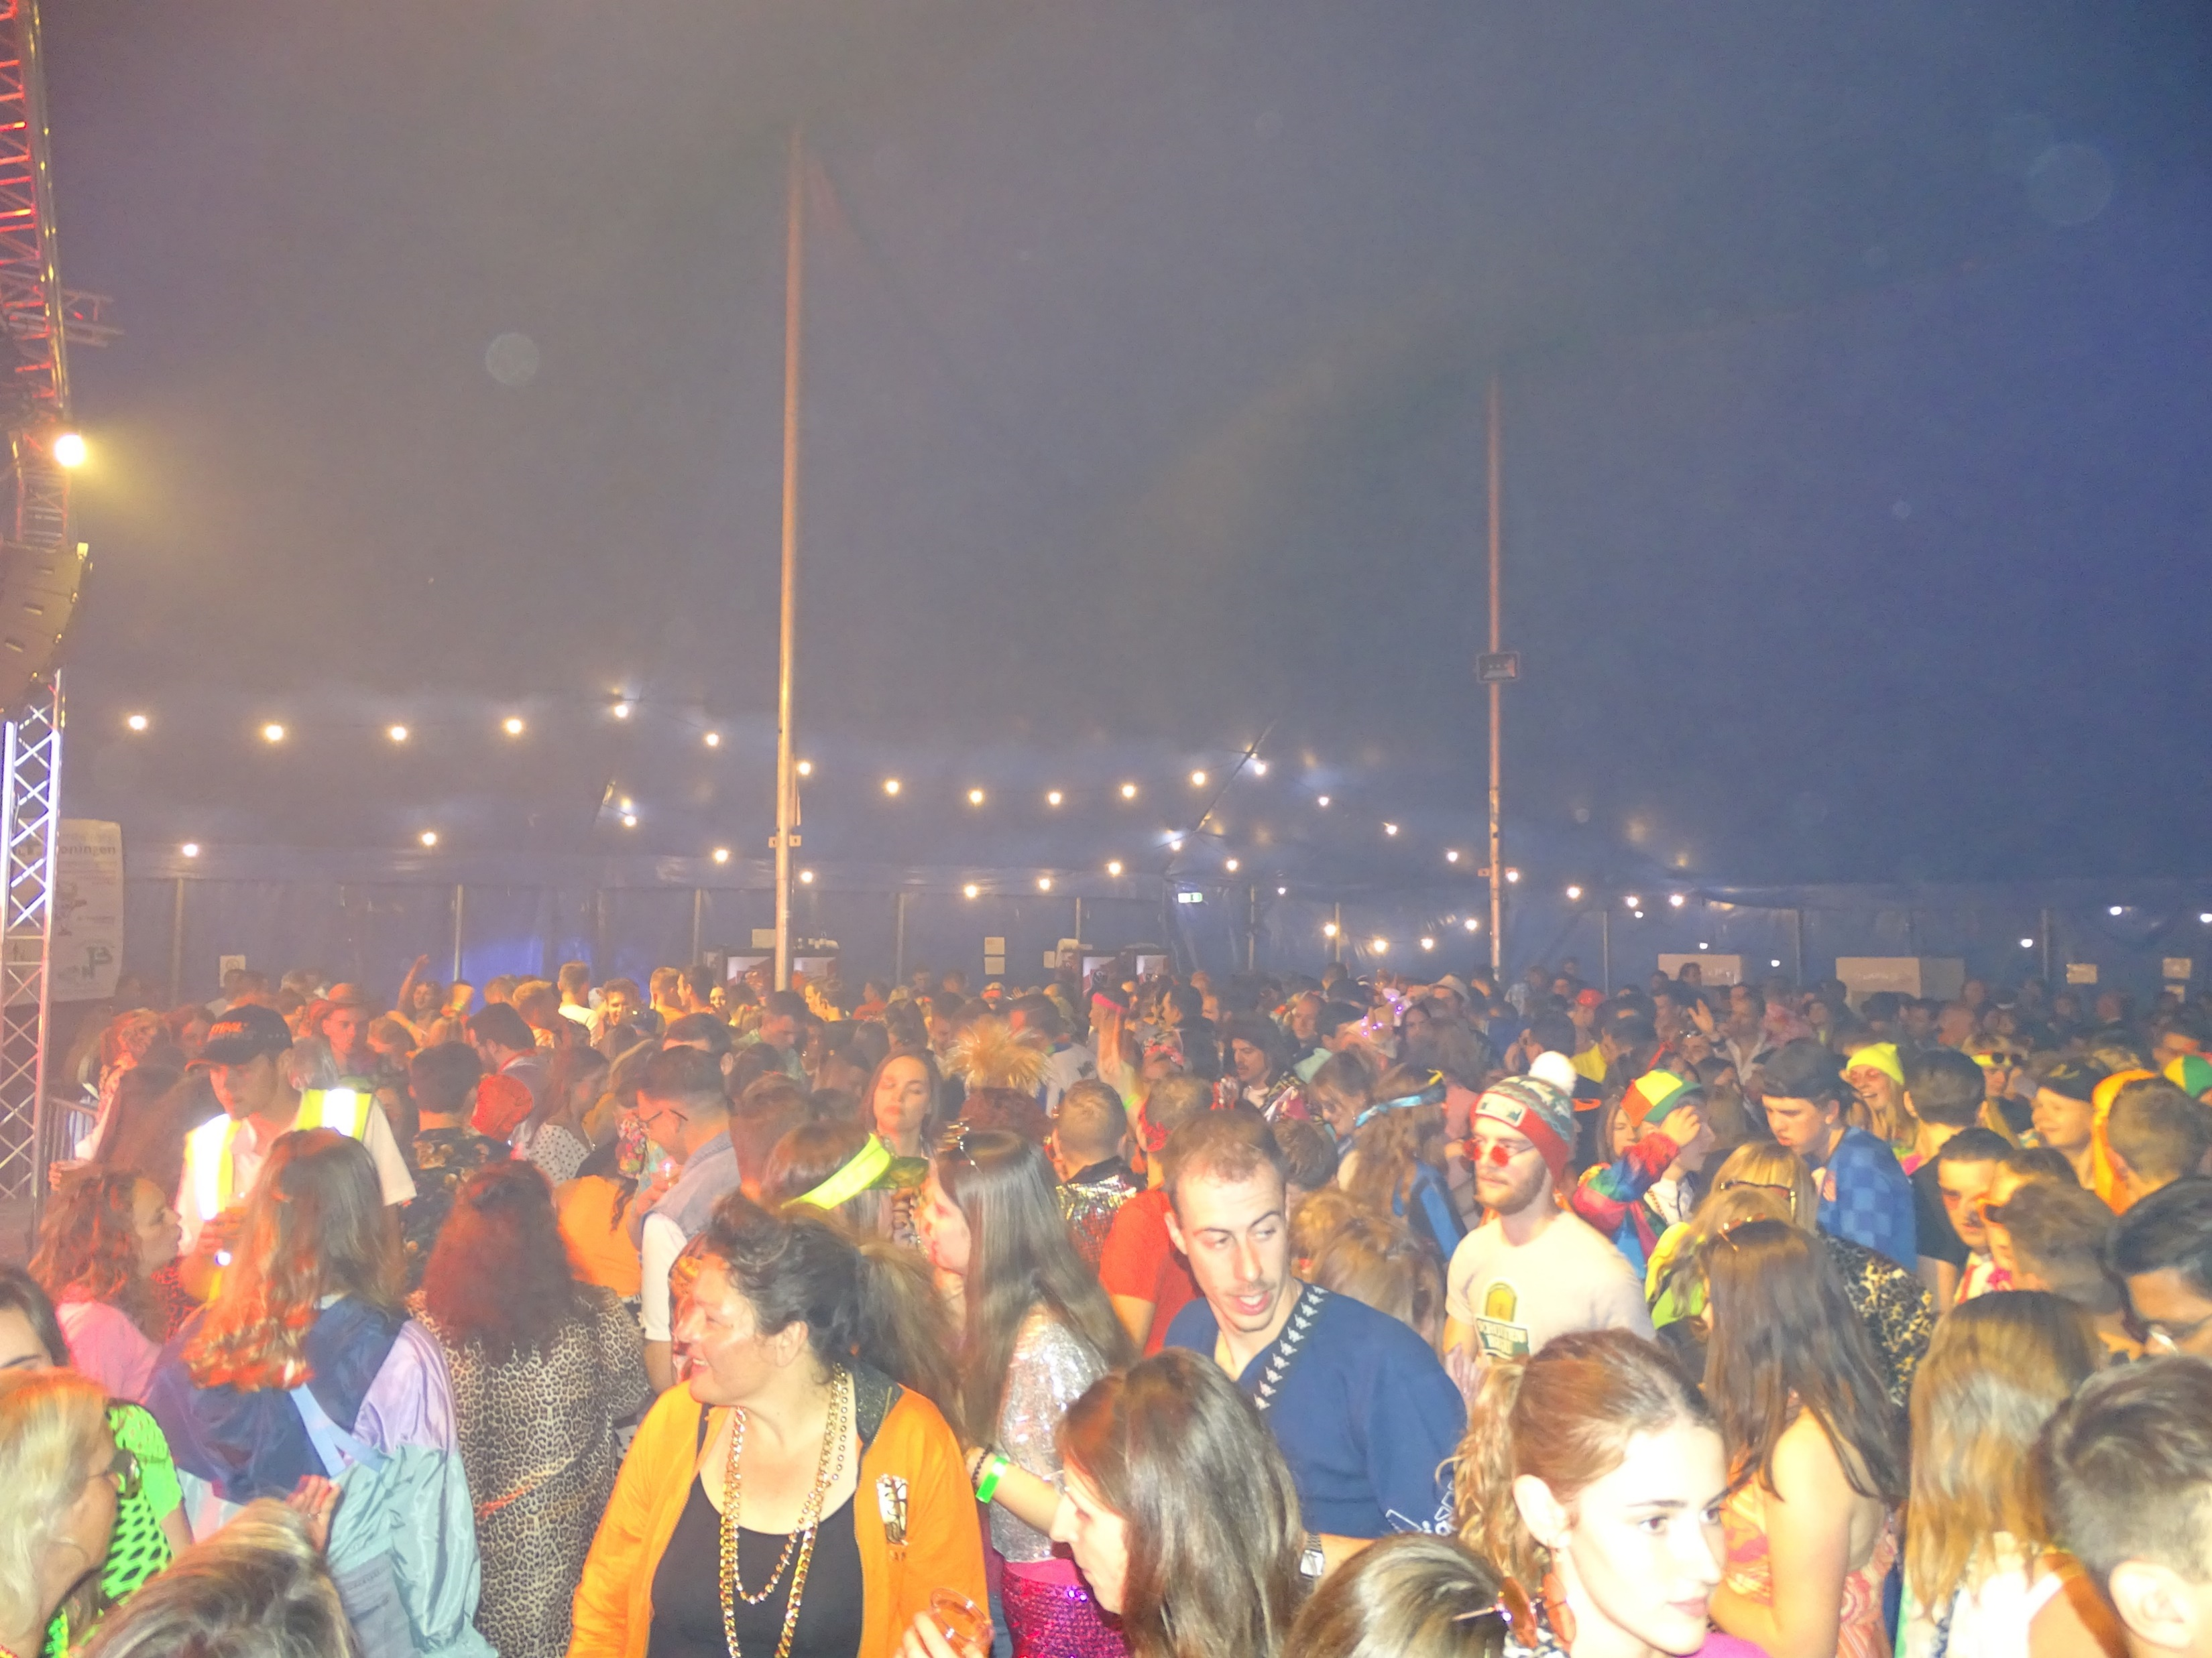
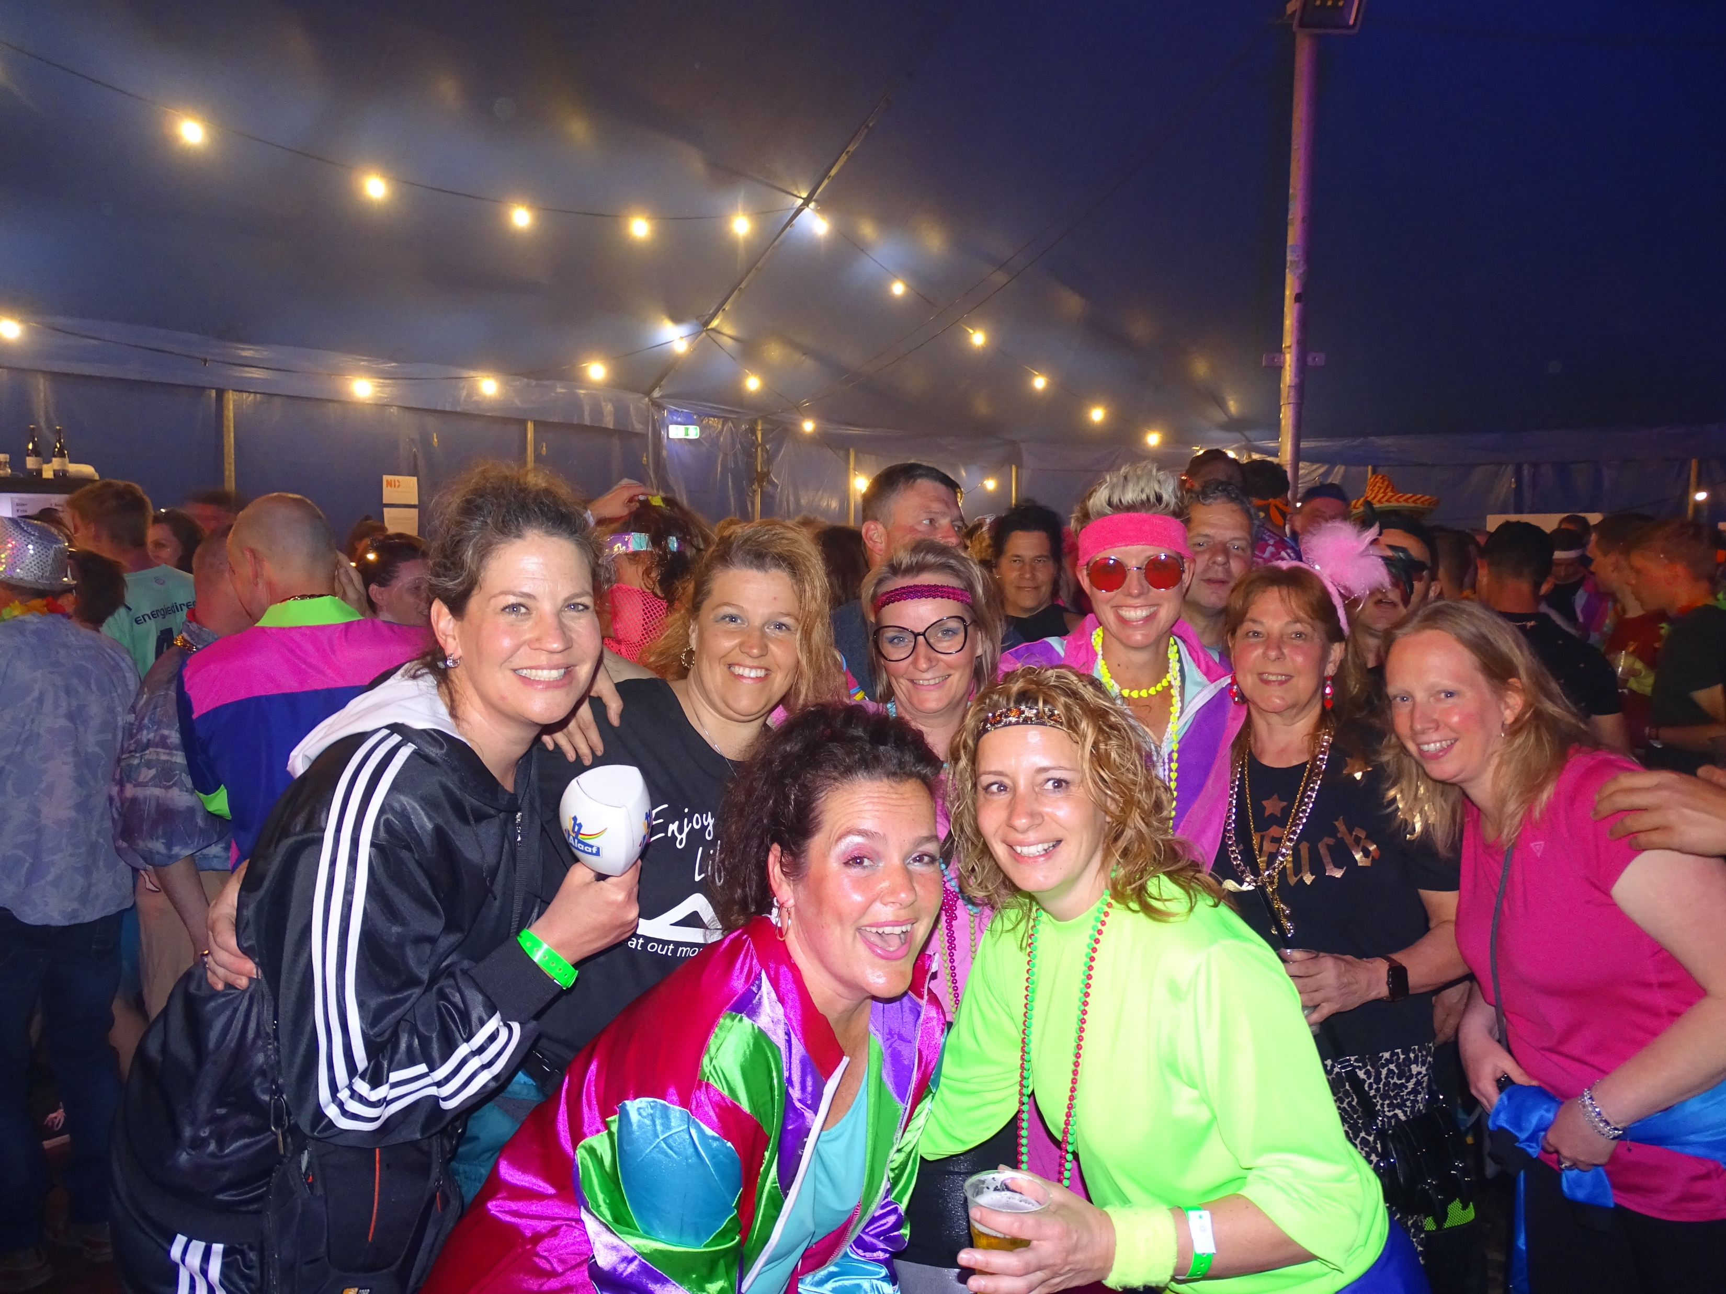
Sfeerimpressie vrijdag

Slide 7
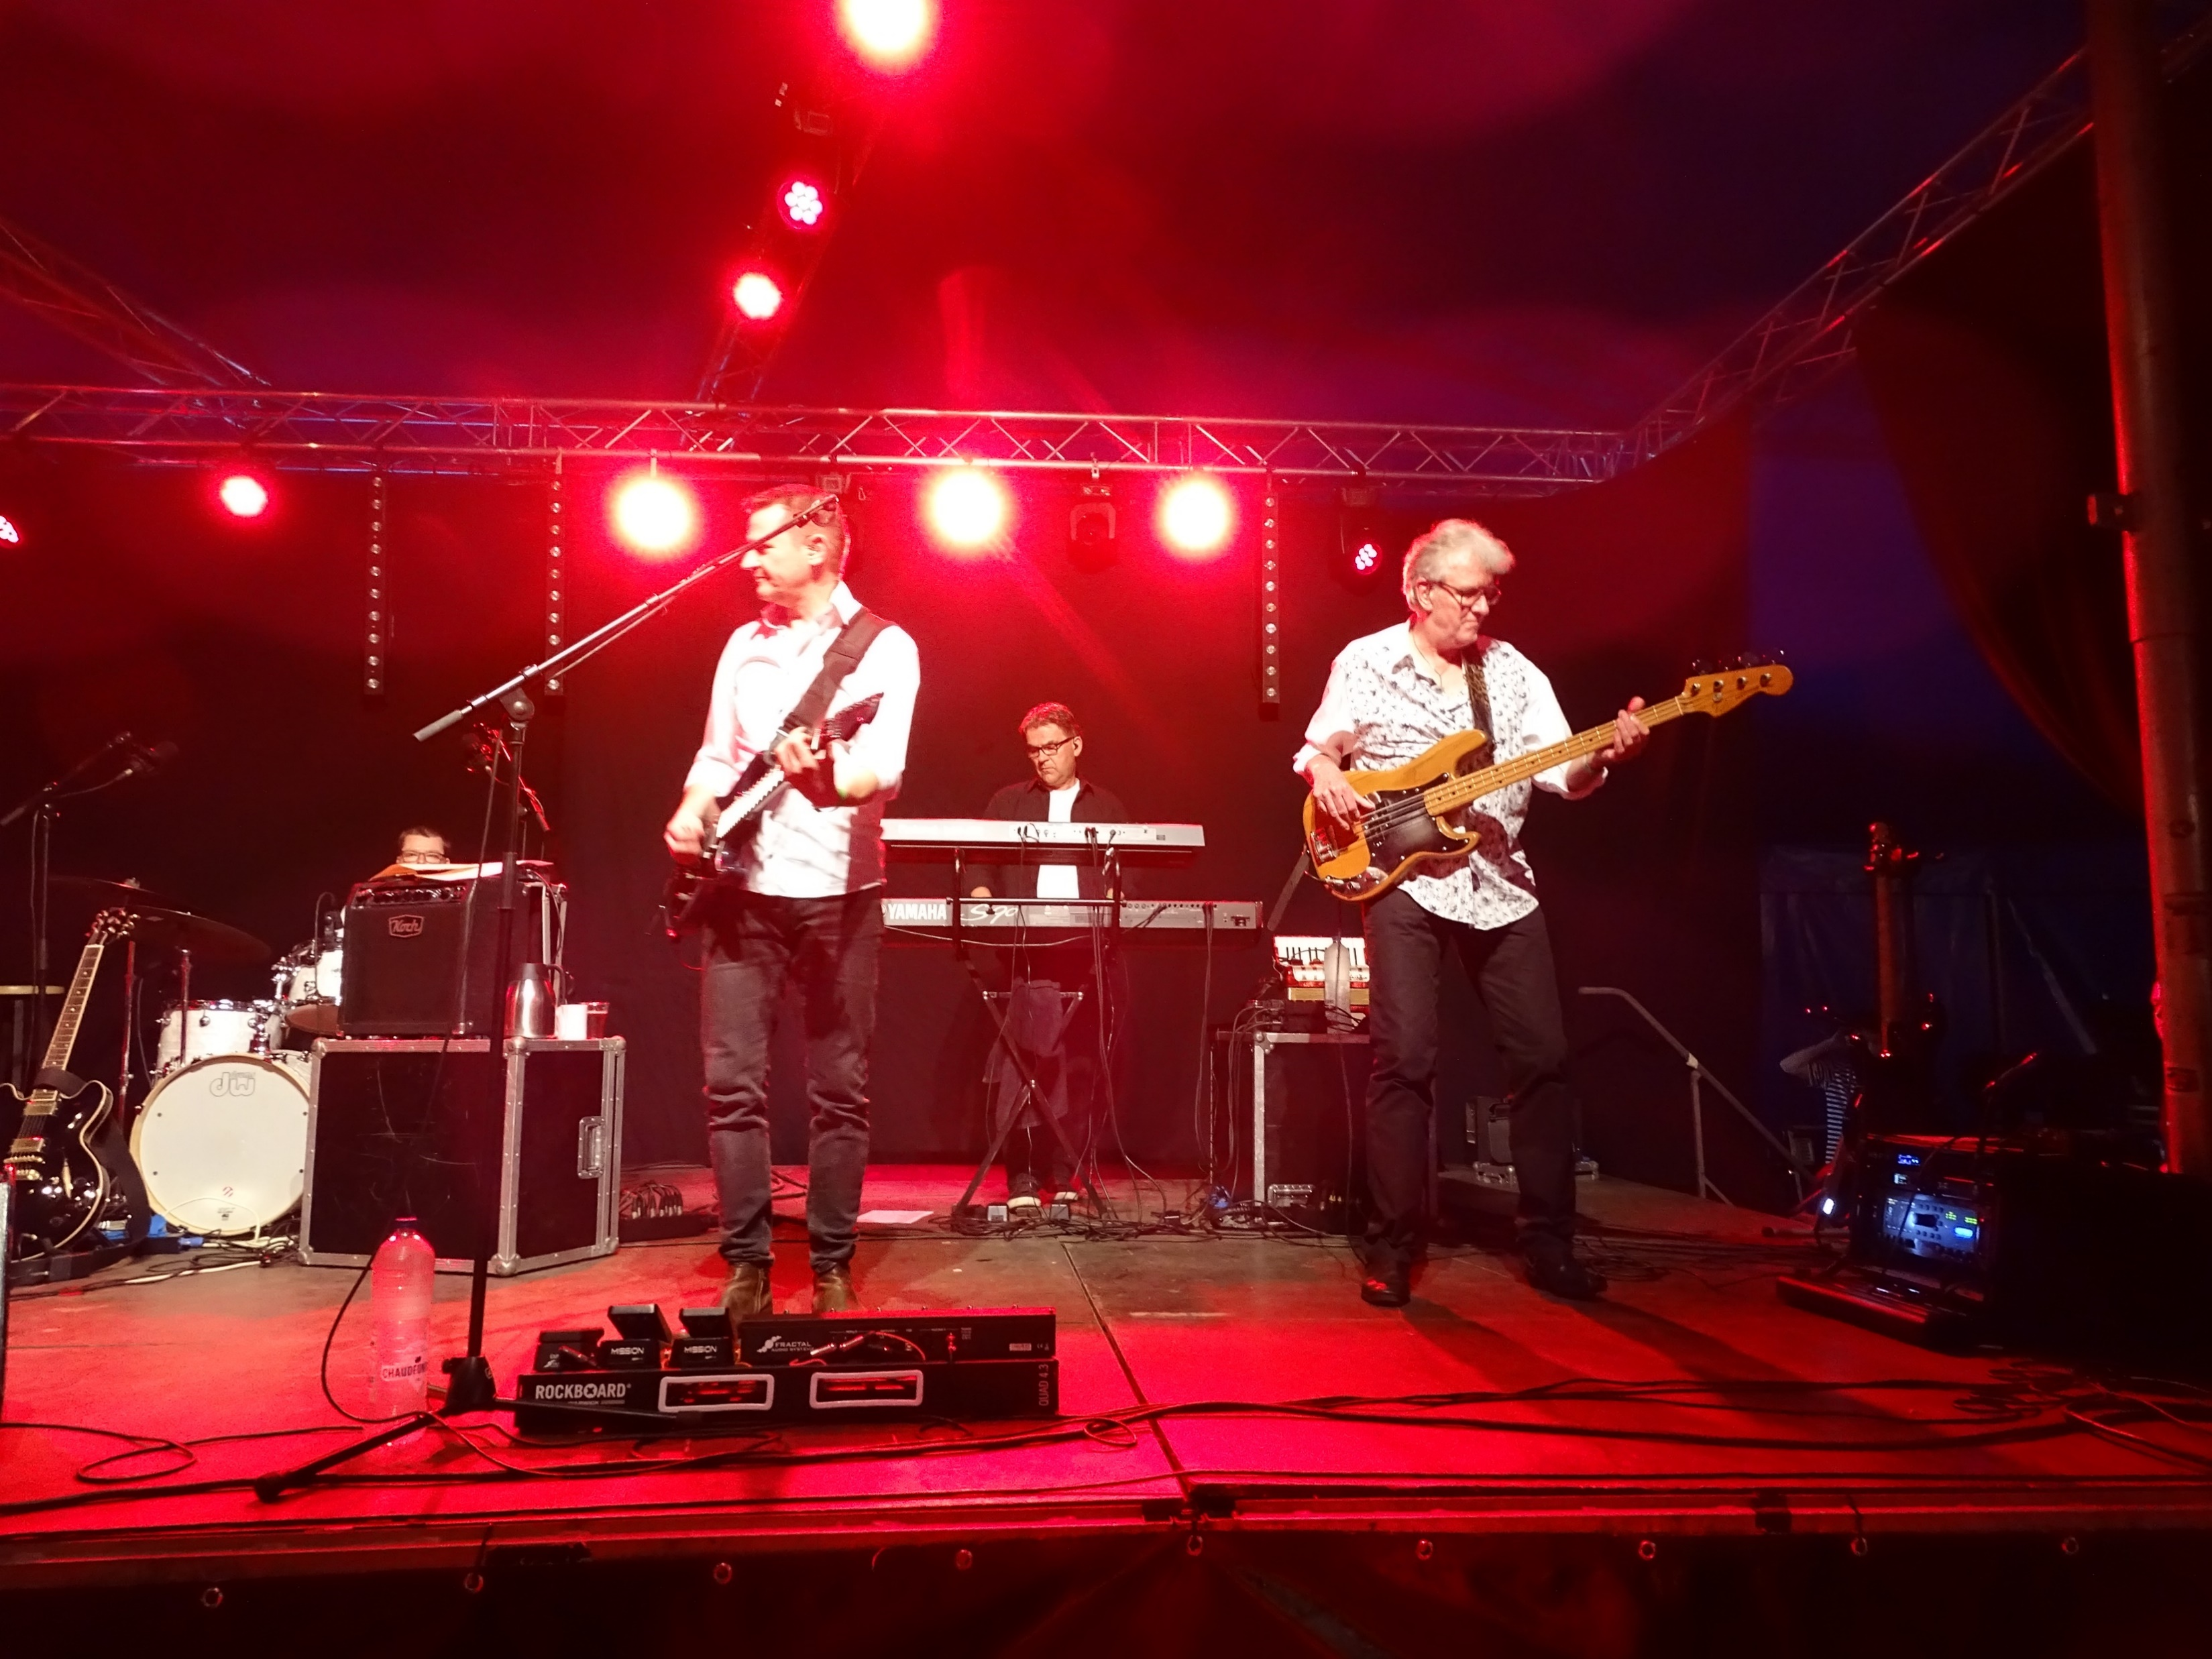
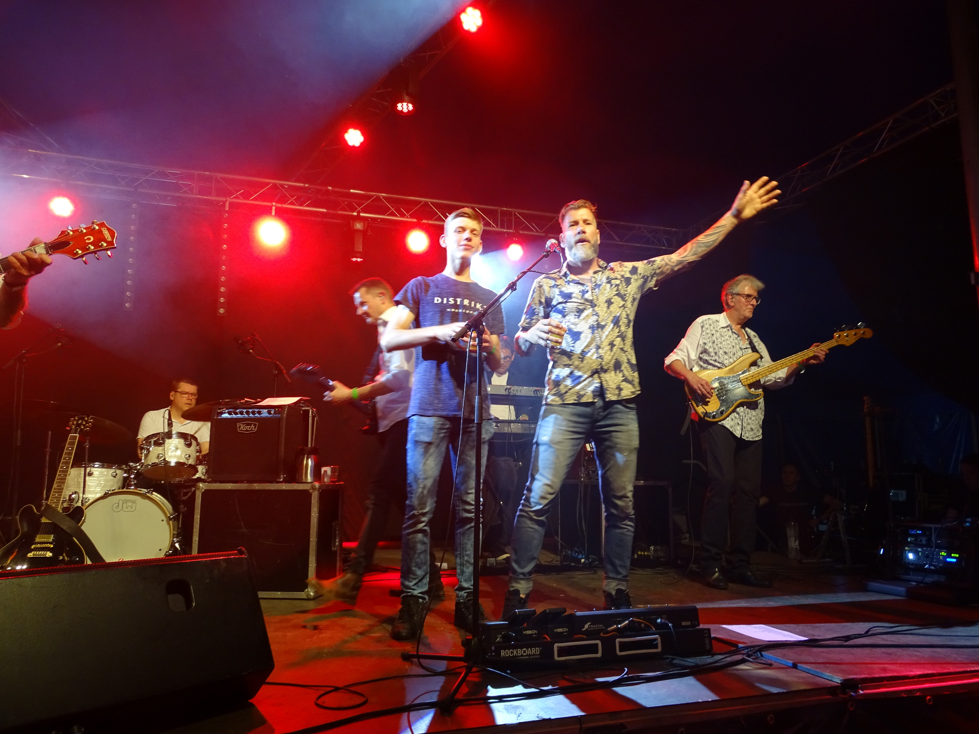
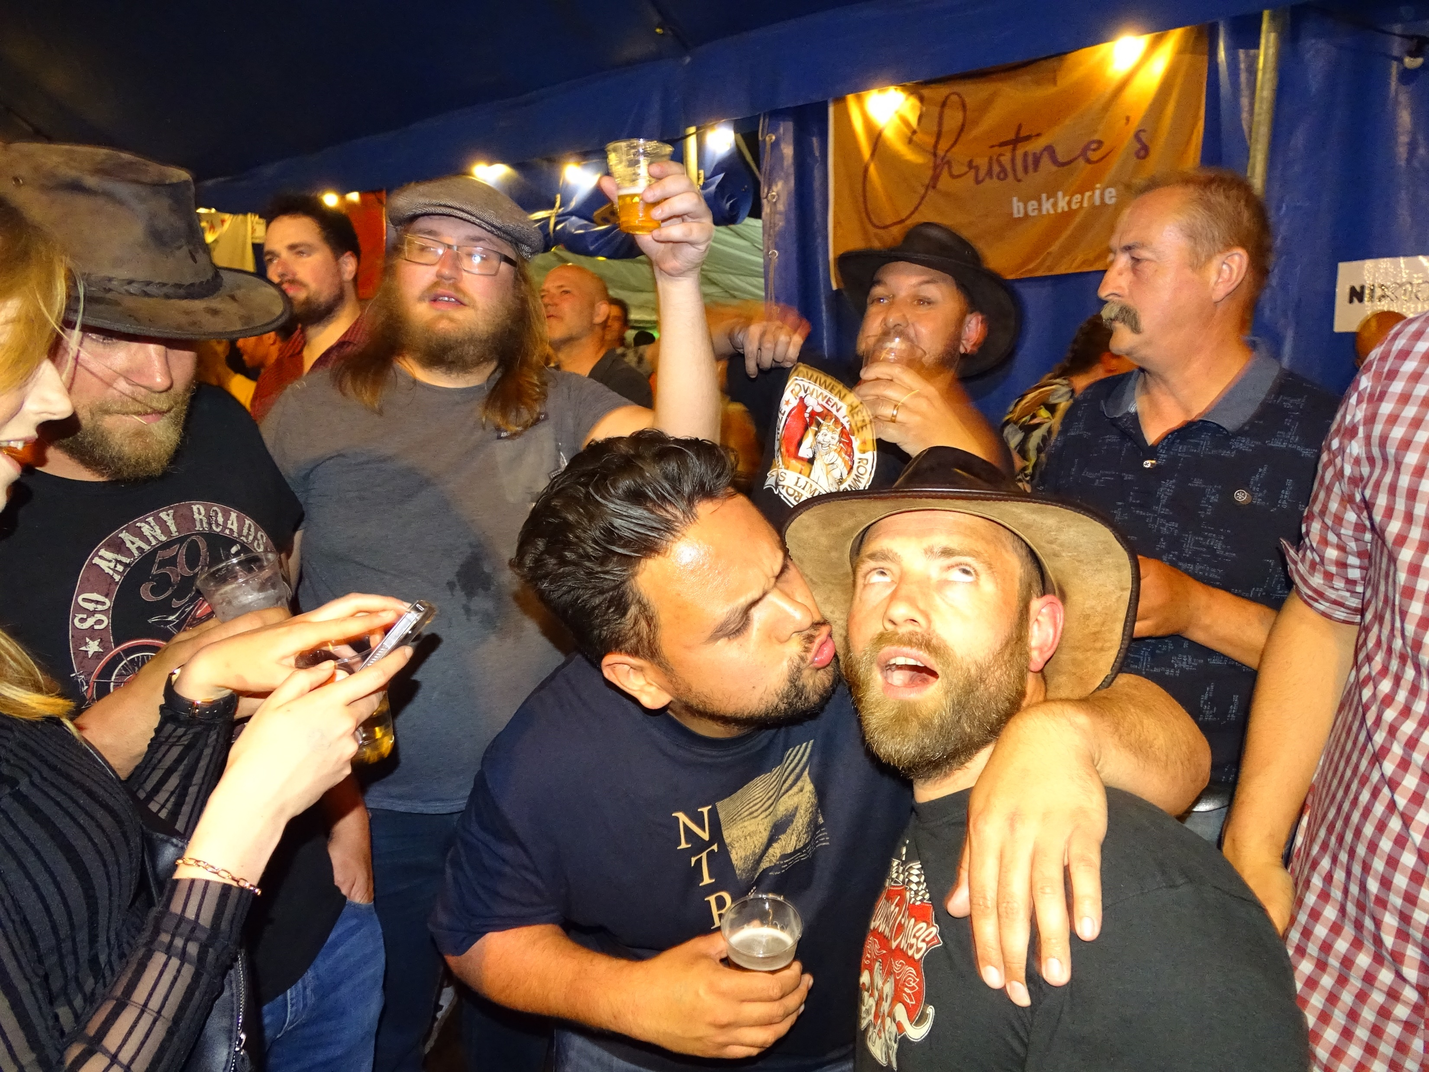
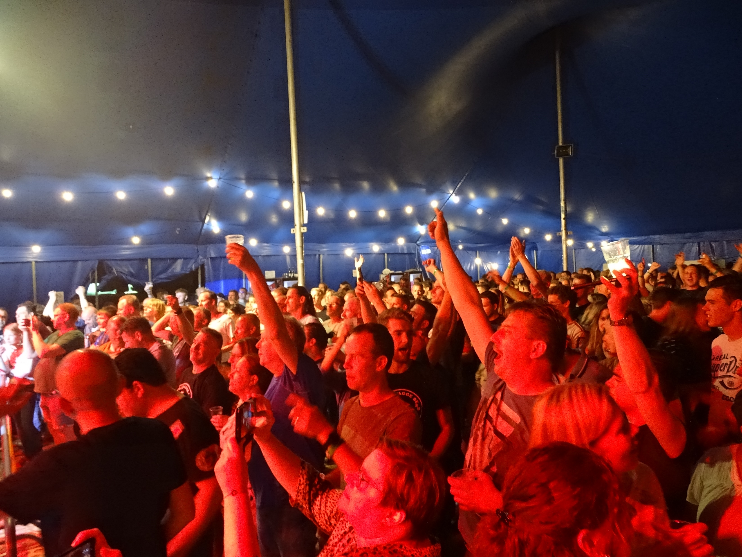
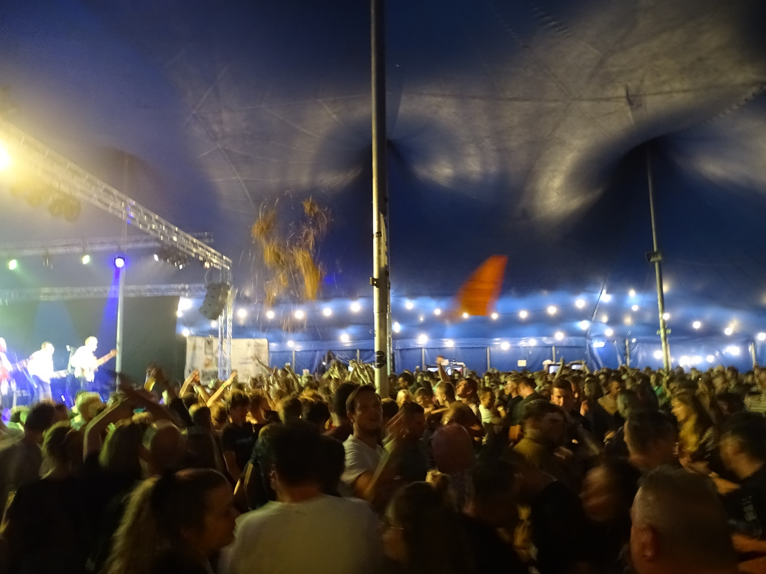
Sfeerimpressie zaterdag

Slide 8
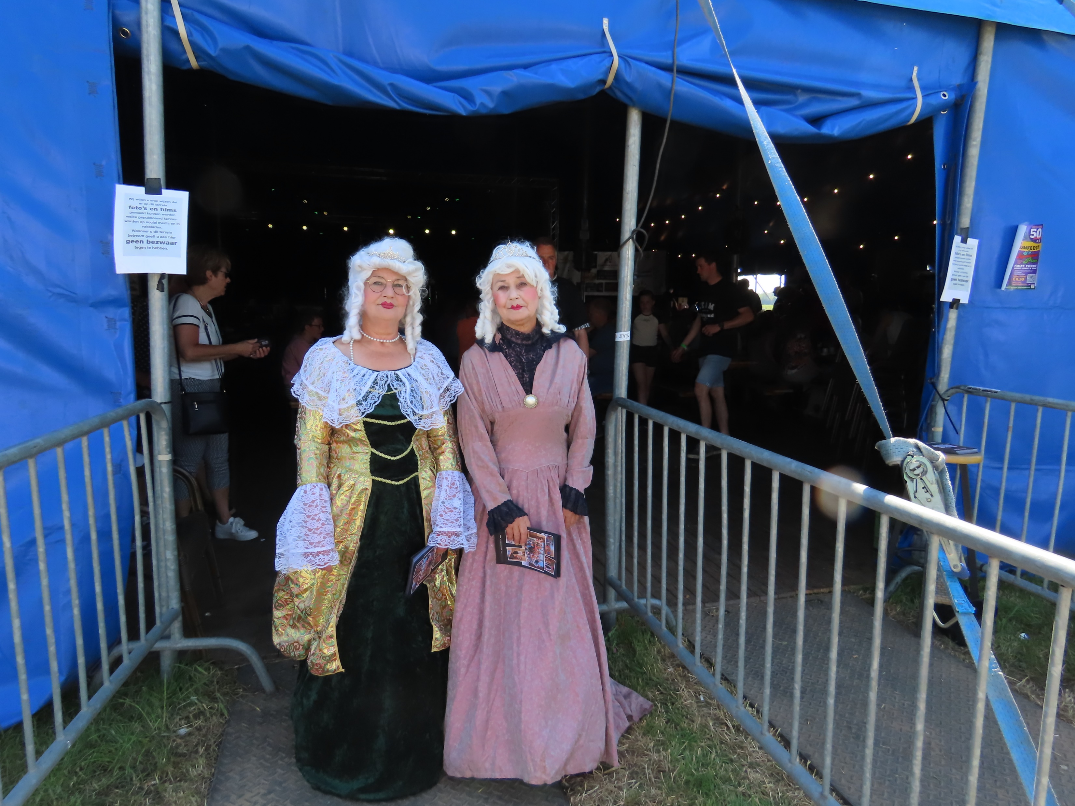
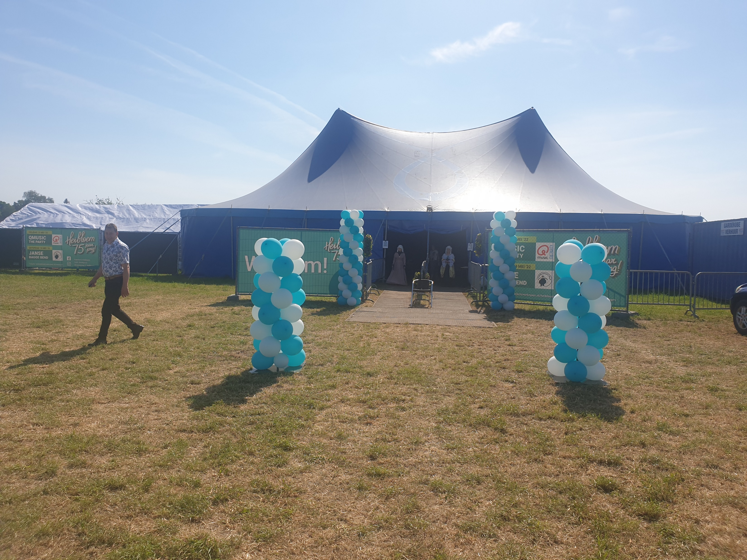
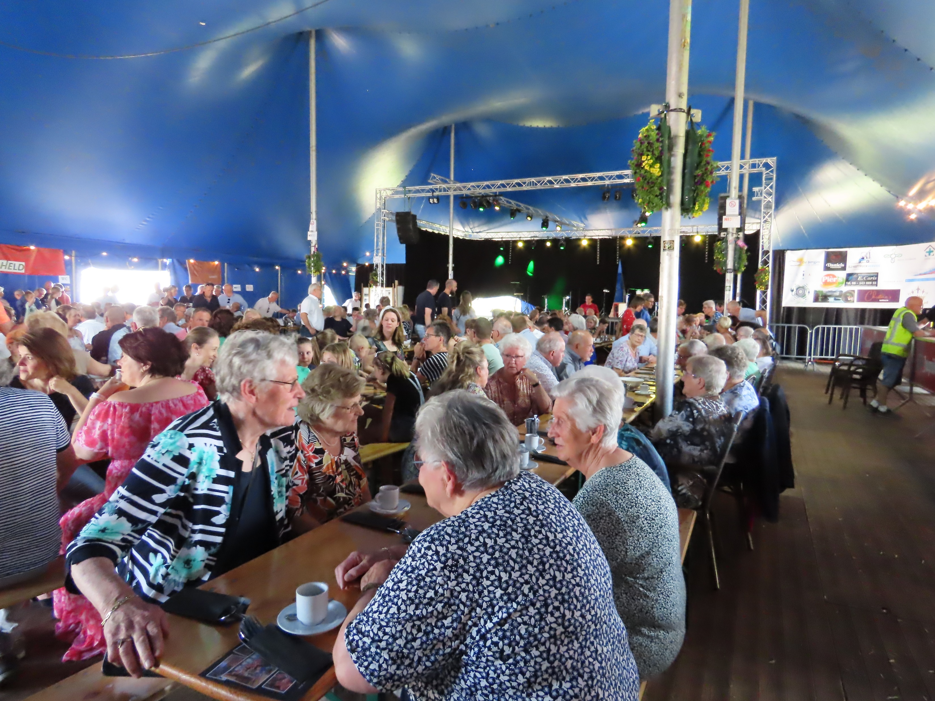
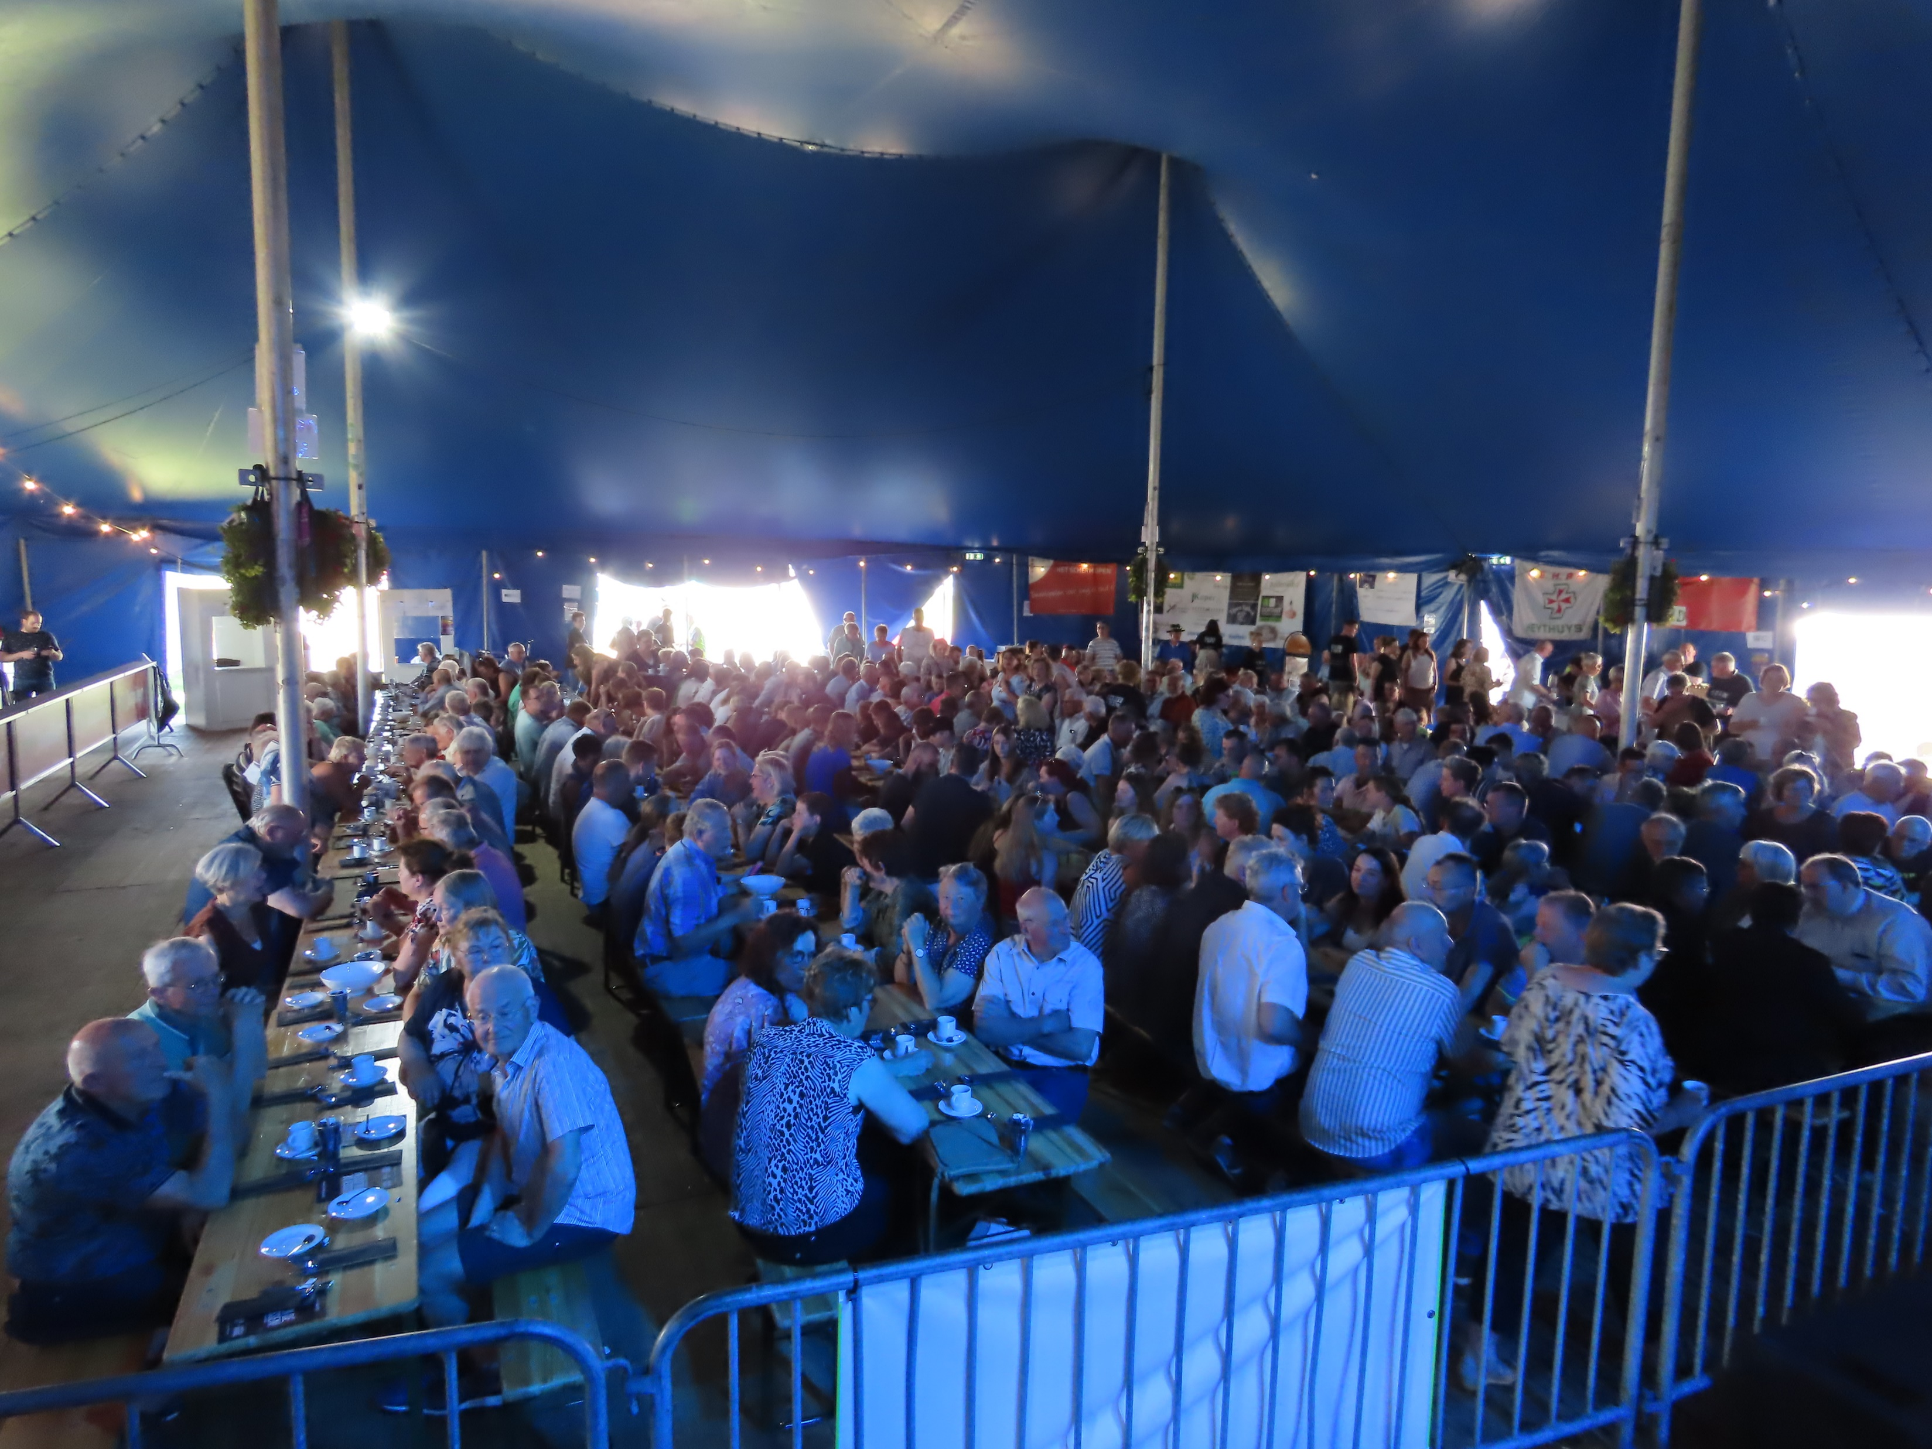
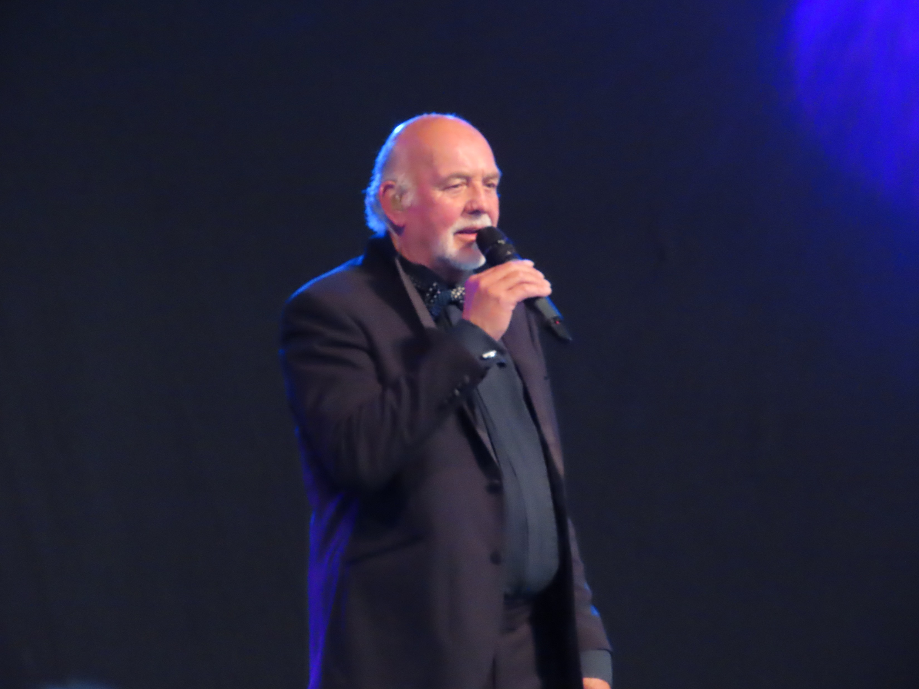
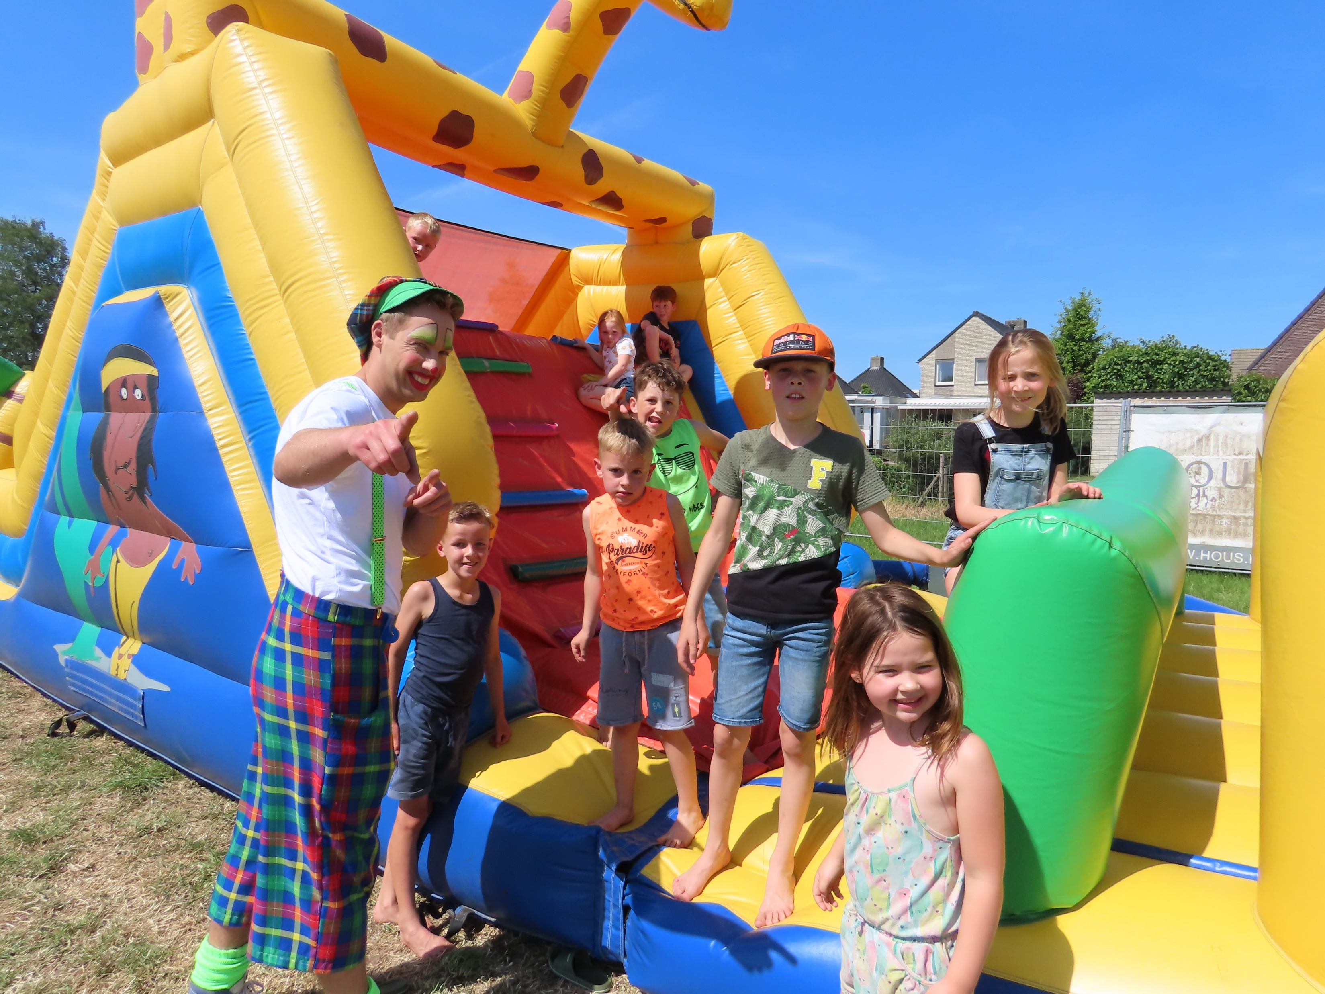
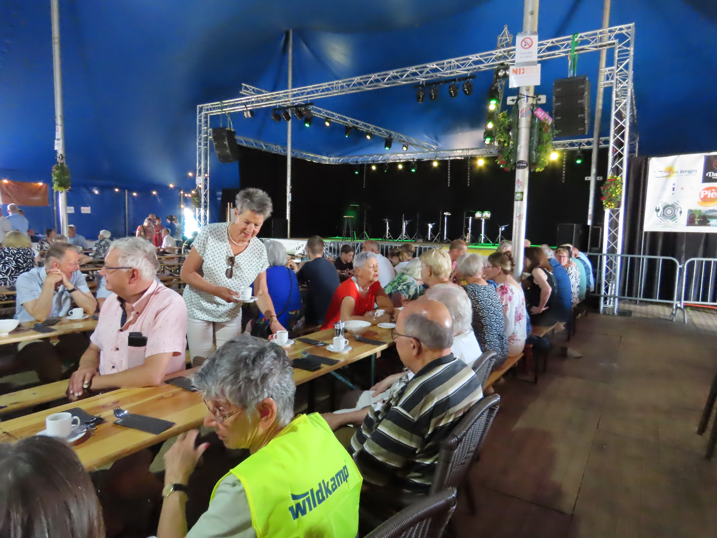
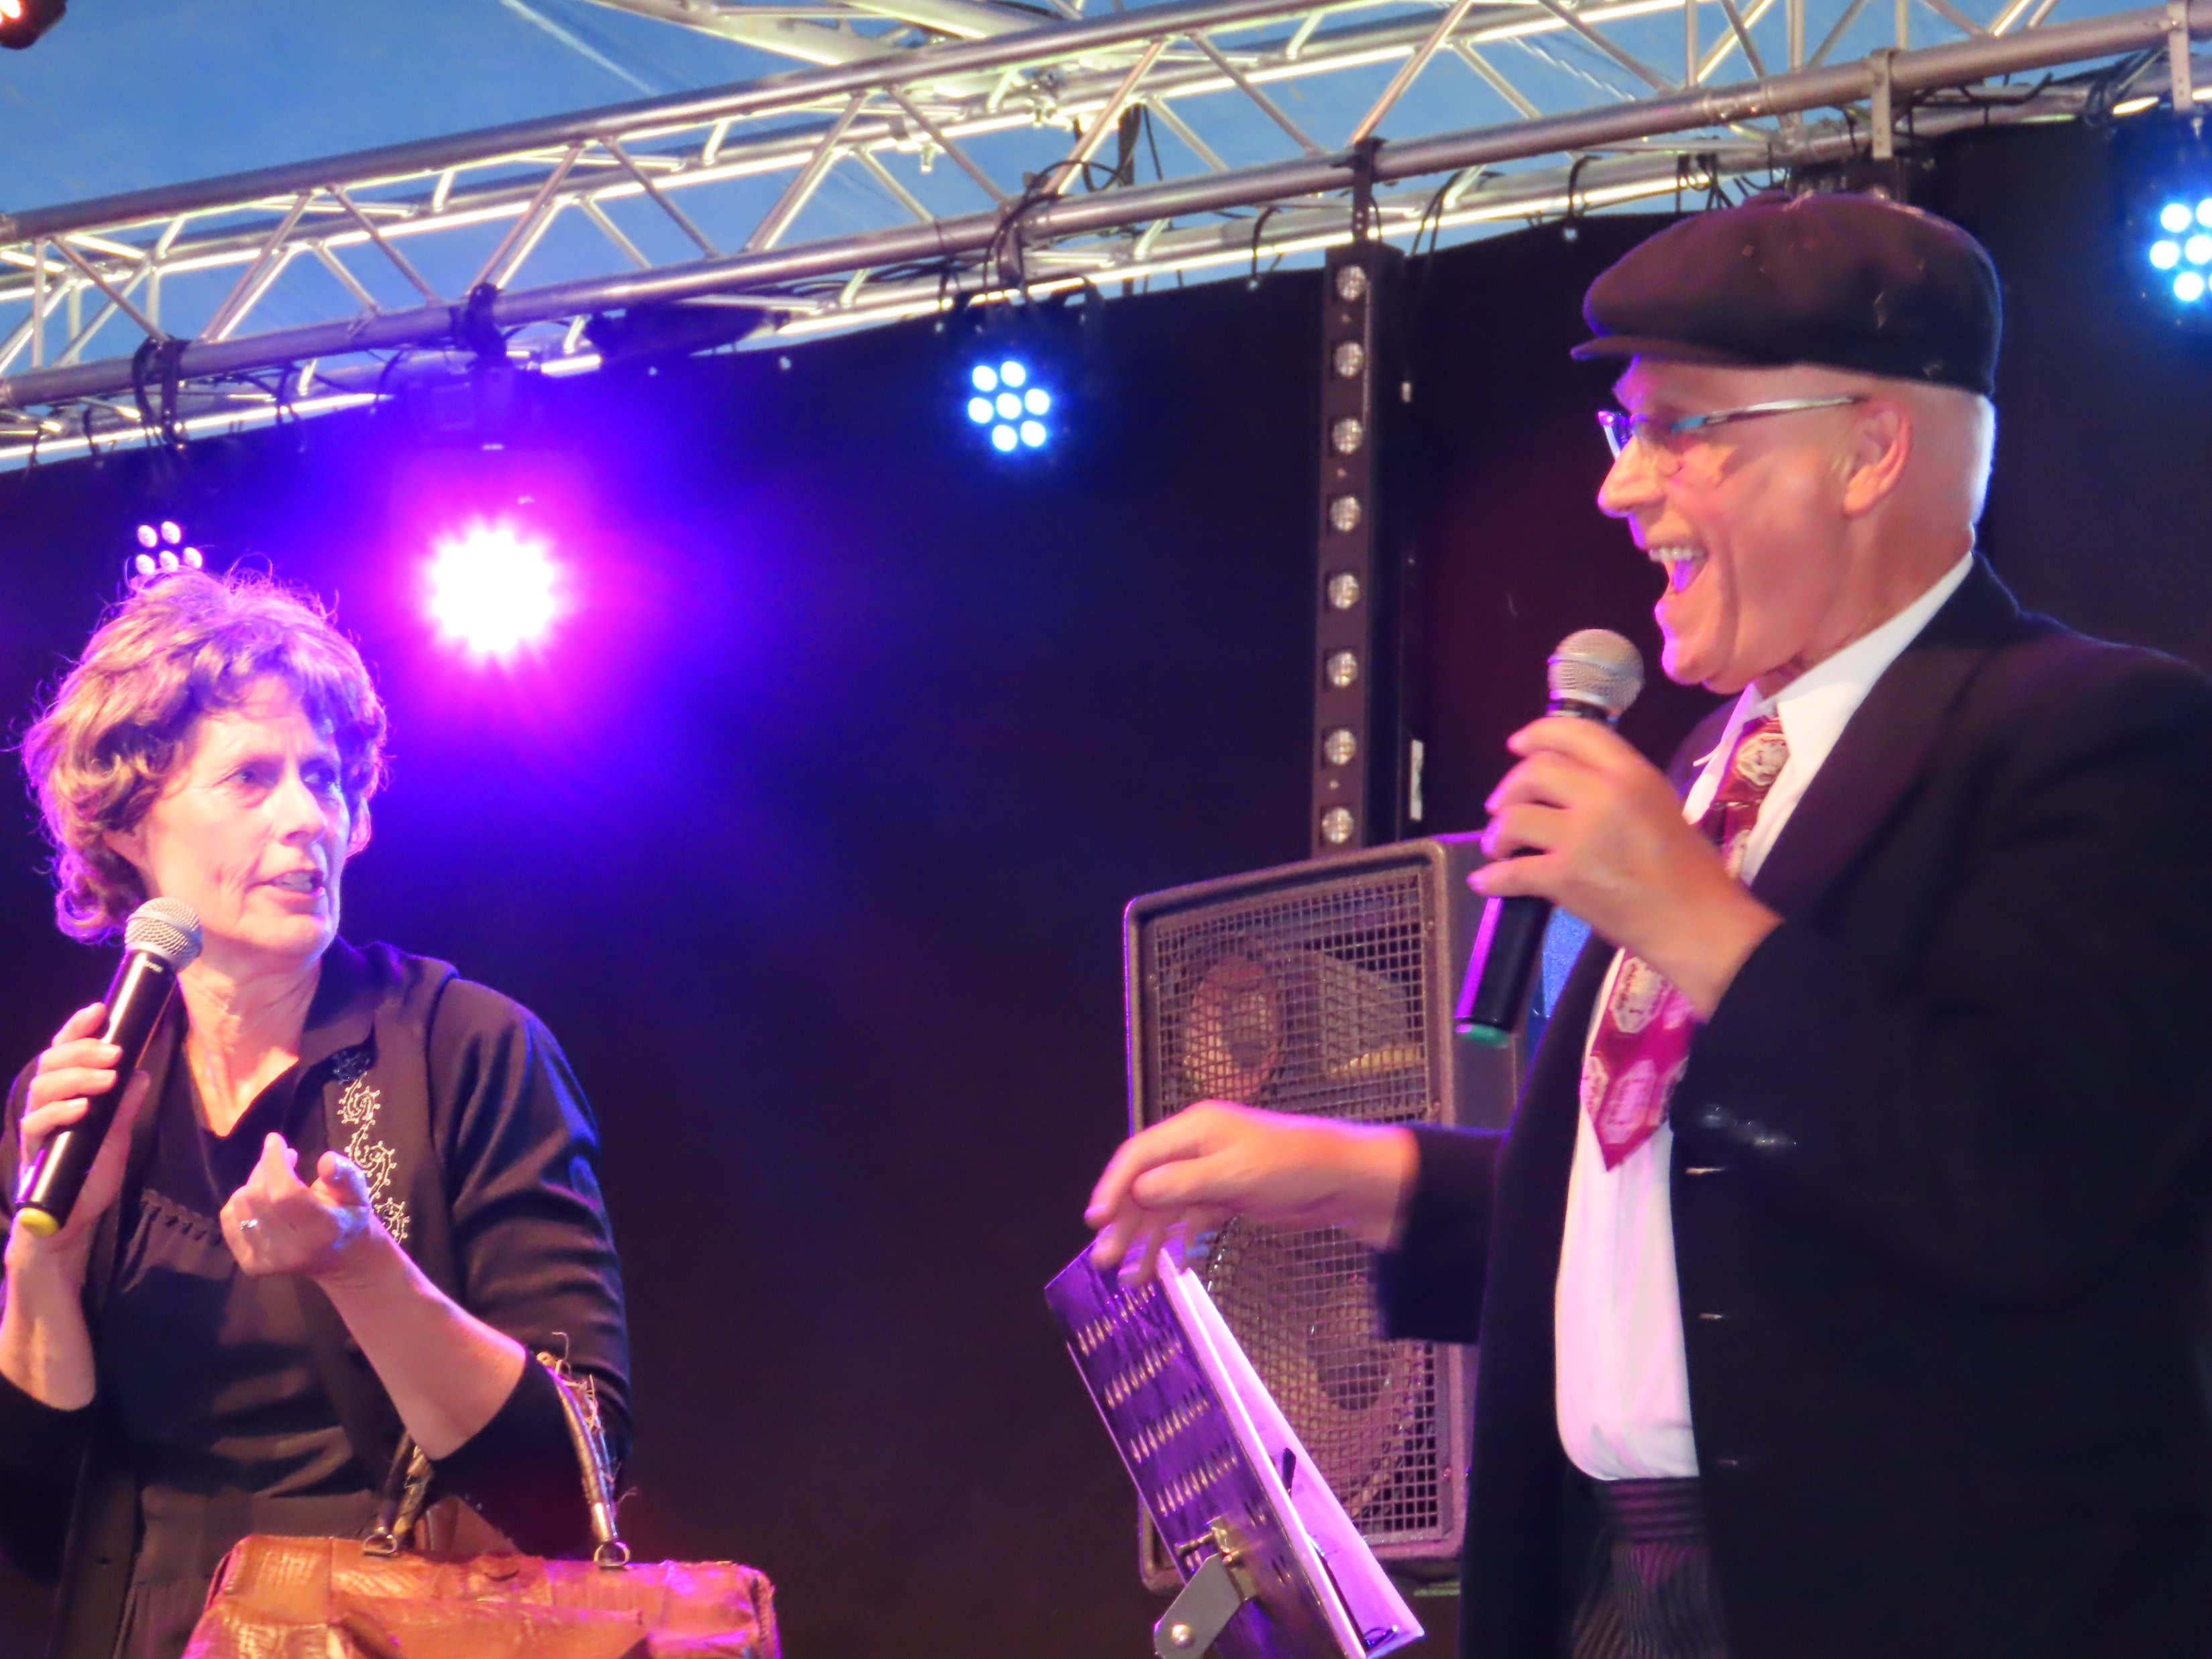
Sfeerimpressie zondag

Slide 9
Afronding project
Het project is succesvol afgerond.
Alle activiteiten zijn zeer goed bezocht.
We hebben veel (oud) inwoners van Heibloem bereikt, ook de veel nieuwkomers. Activiteiten waren voor oud en jong.
We hebben de geschiedenis gevierd met de mensen die geschiedenis in Heibloem gemaakt hebben
Ook vele buitendorpse bezoekers aangetrokken. Bezoekersaantal m.n. zaterdagavond kwam overeen met inwonersaantal van Heibloem.
We hebben dit weekend financieel gezien óók goed afgesloten, namelijk met een positief saldo. Dit geld gaan we weer besteden/herinvesteren in een ander project of thema voor de Heibloemse gemeenschap.

